Slide 1
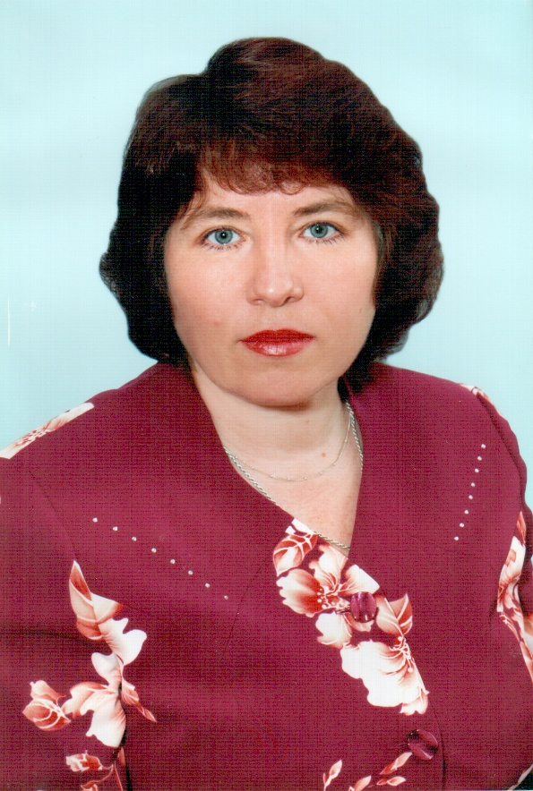
МИНИСТЕРСТВО ОБРАЗОВАНИЯ РМ
Портфолио
Осиповой Анастасии Филаретовны
воспитателя мадоу
«центр развития ребенка – детский сад № 46»
Дата рождения: 17.02.1960 г.
Профессиональное образование: Высшее, ФГБОУ ВО «Мордовский государственный педагогический институт имени М.Е. Евсевьева»
Квалификация по диплому: Учитель математики
Специальность: «Математика»
Диплом: КВ 388995
Стаж педагогической работы: 42 года
Общий трудовой стаж : 42 года
НАЛИЧИЕ КВАЛИФИКАЦИОННОЙ КАТЕГОРИИ: Высшая квалификационная категория
ДАТА ПОСЛЕДНЕЙ АТТЕСТАЦИИ: 15.03.2017г., приказ от МО РМ от 23.03.2017г., № 234

Slide 2
ПРЕДСТАВЛЕНИЕ СОБСТВЕННОГО ПЕДАГОГИЧЕСКОГО ОПЫТА
«Приобщение детей дошкольного возраста к мордовской национальной культуре в процессе продуктивной деятельности»

Slide 3
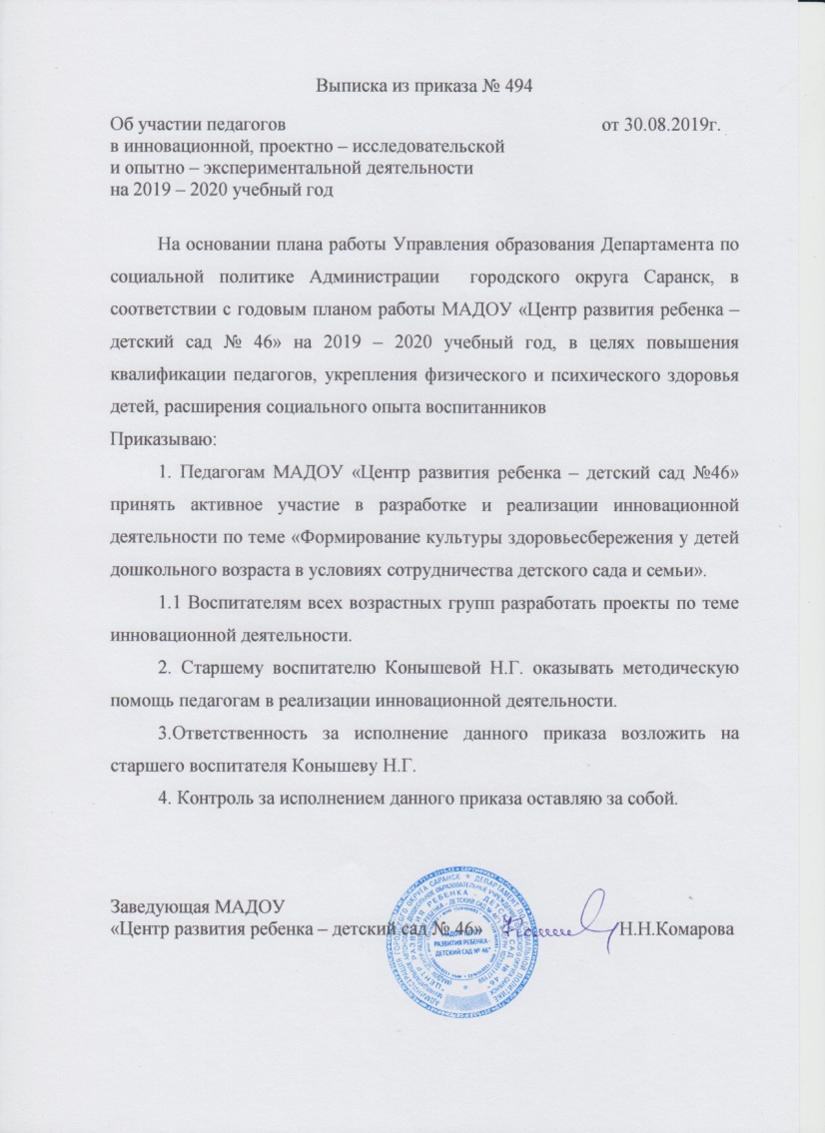
УЧАСТИЕ В ИННОВАЦИОННОЙ (ЭКСПЕРИМЕНТАЛЬНОЙ ДЕЯТЕЛЬНОСТИ)

Slide 4
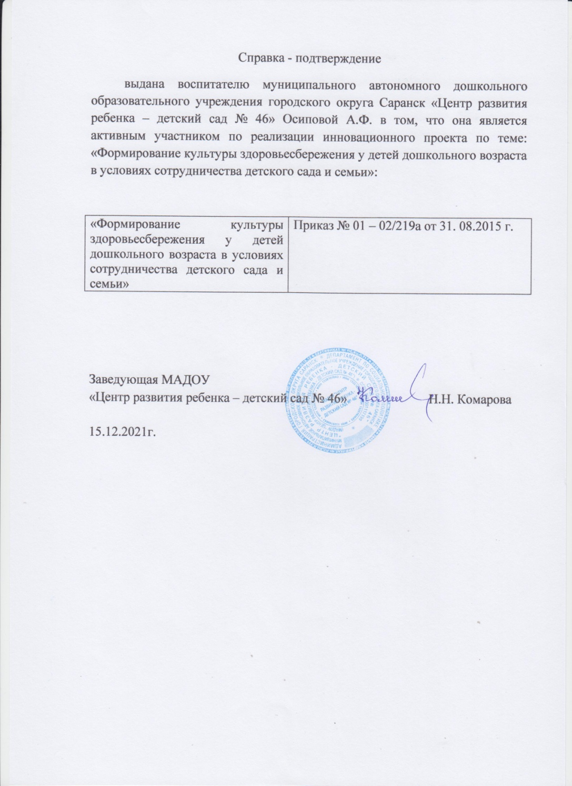
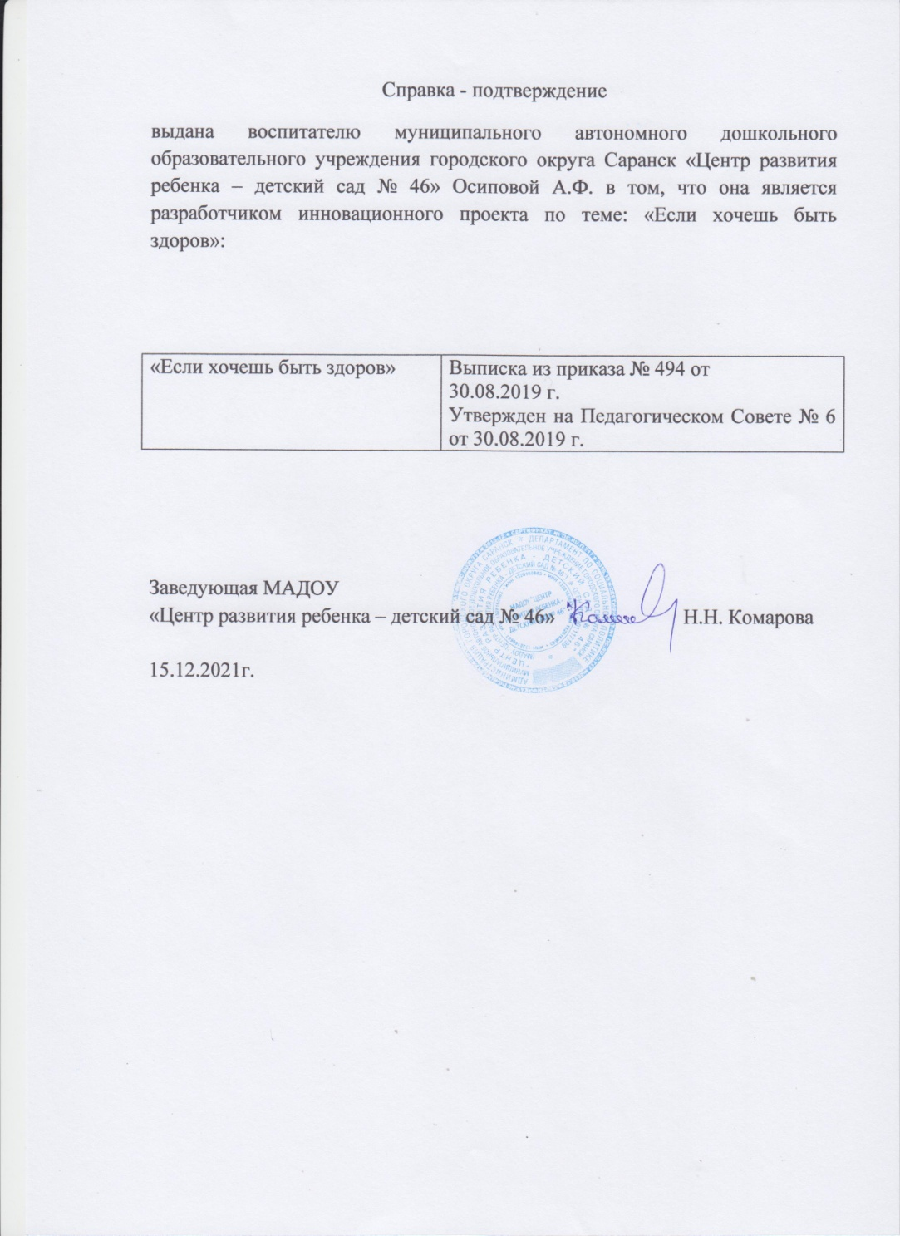
https://ds46sar.schoolrm.ru/sveden/employees/11164/186397/

Slide 5
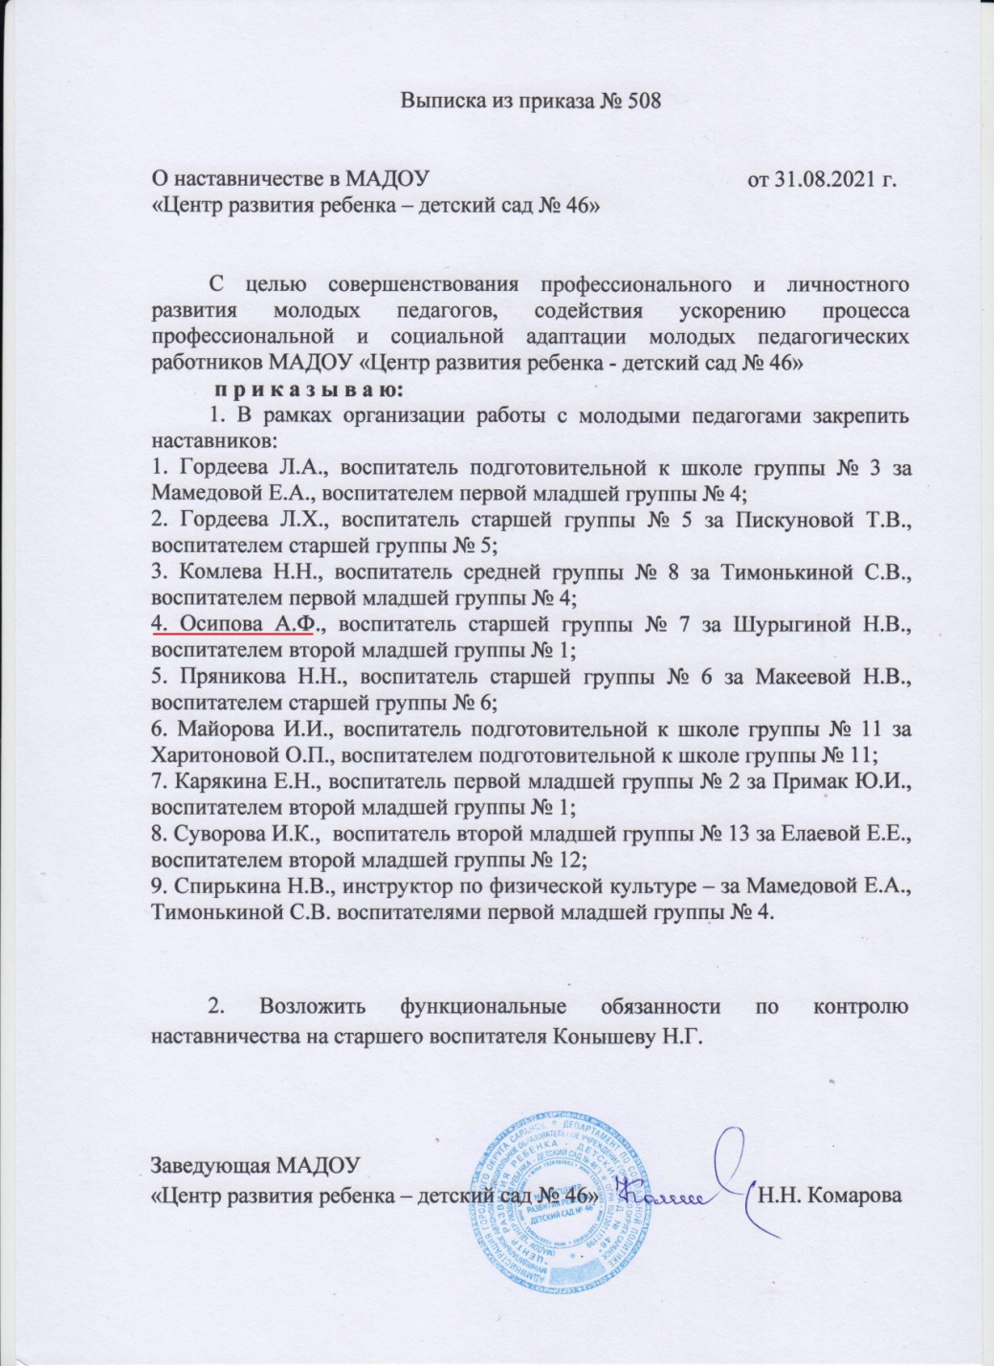
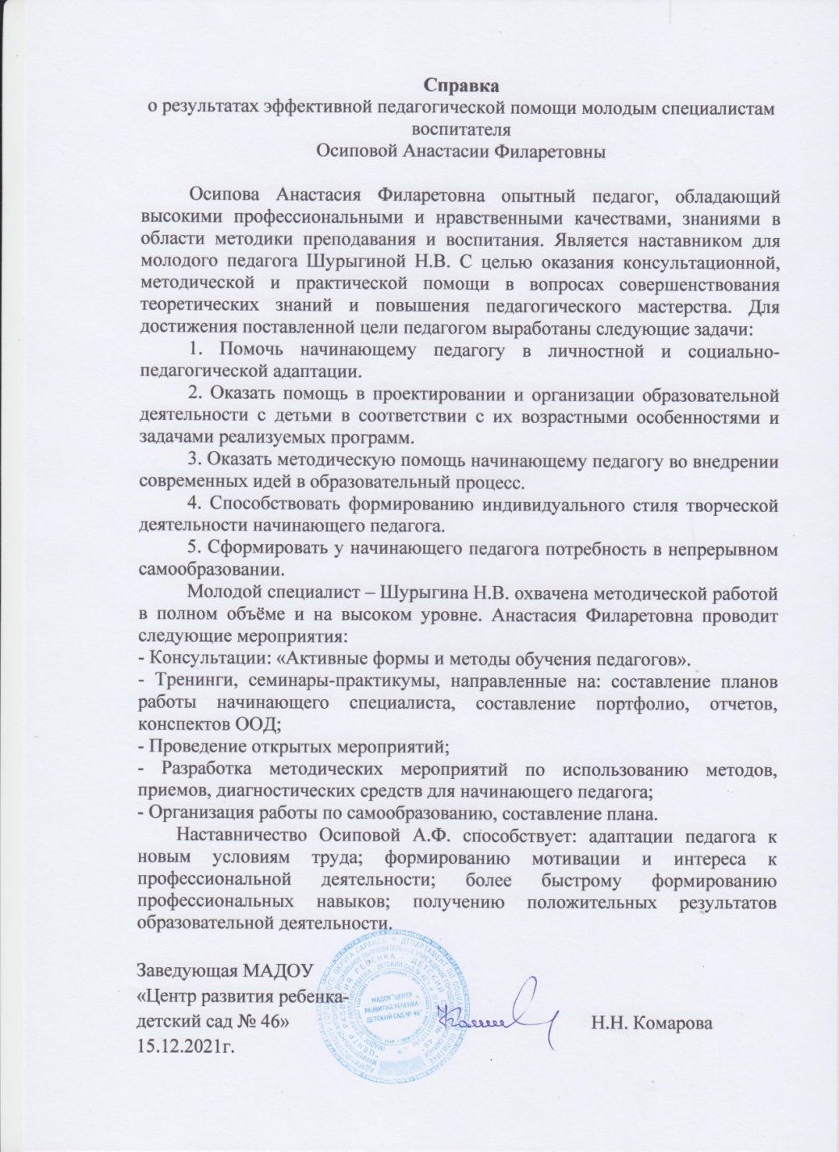
Наставничество

Slide 6
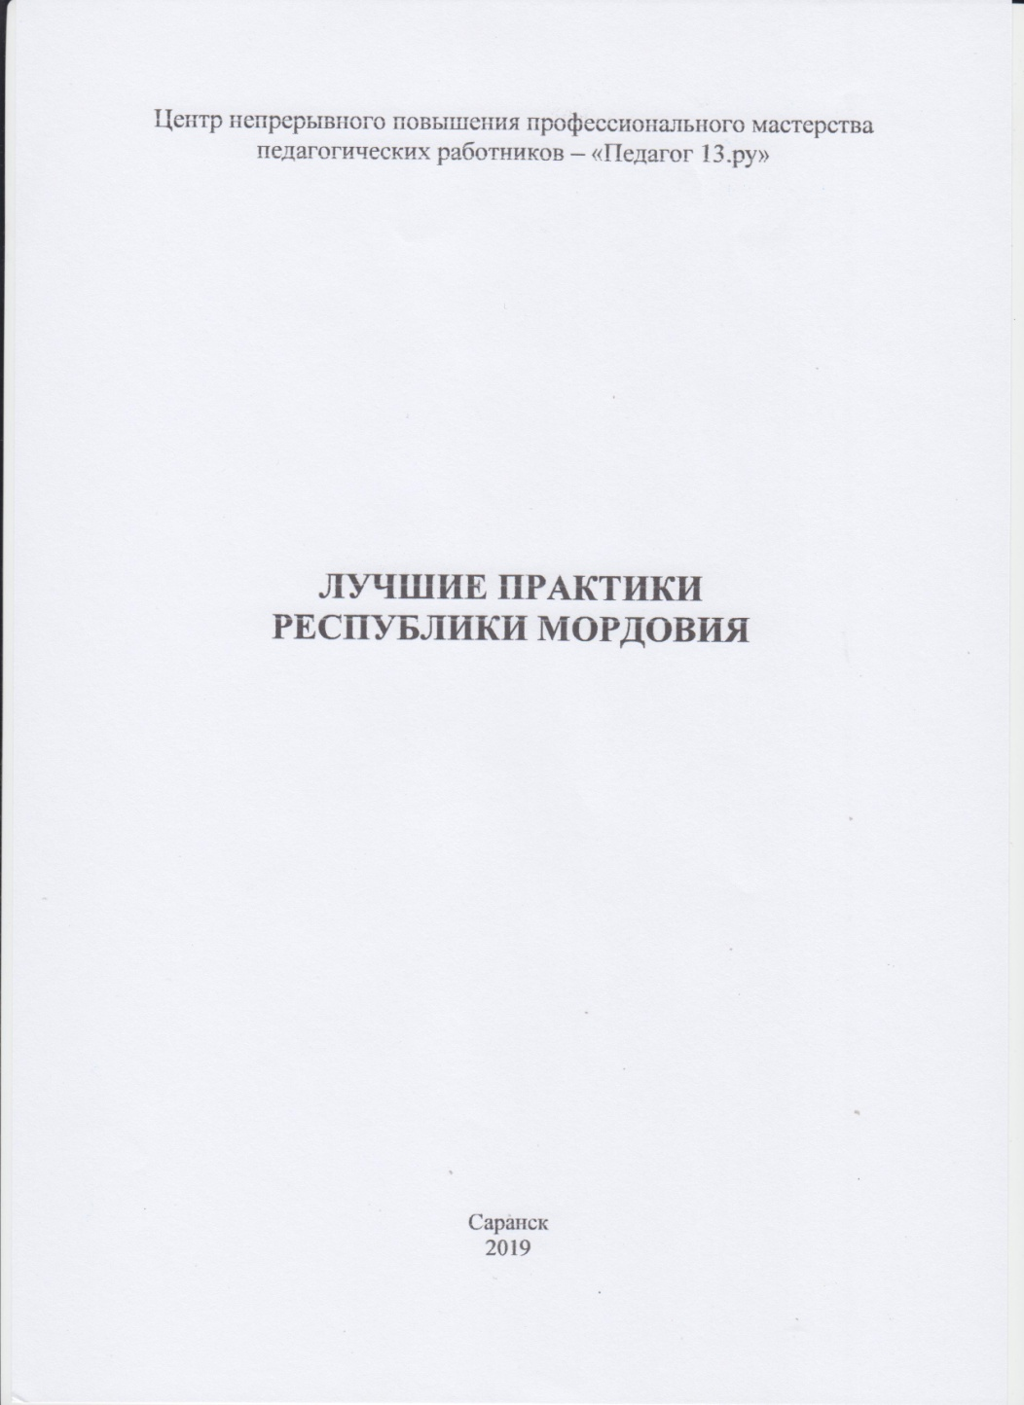
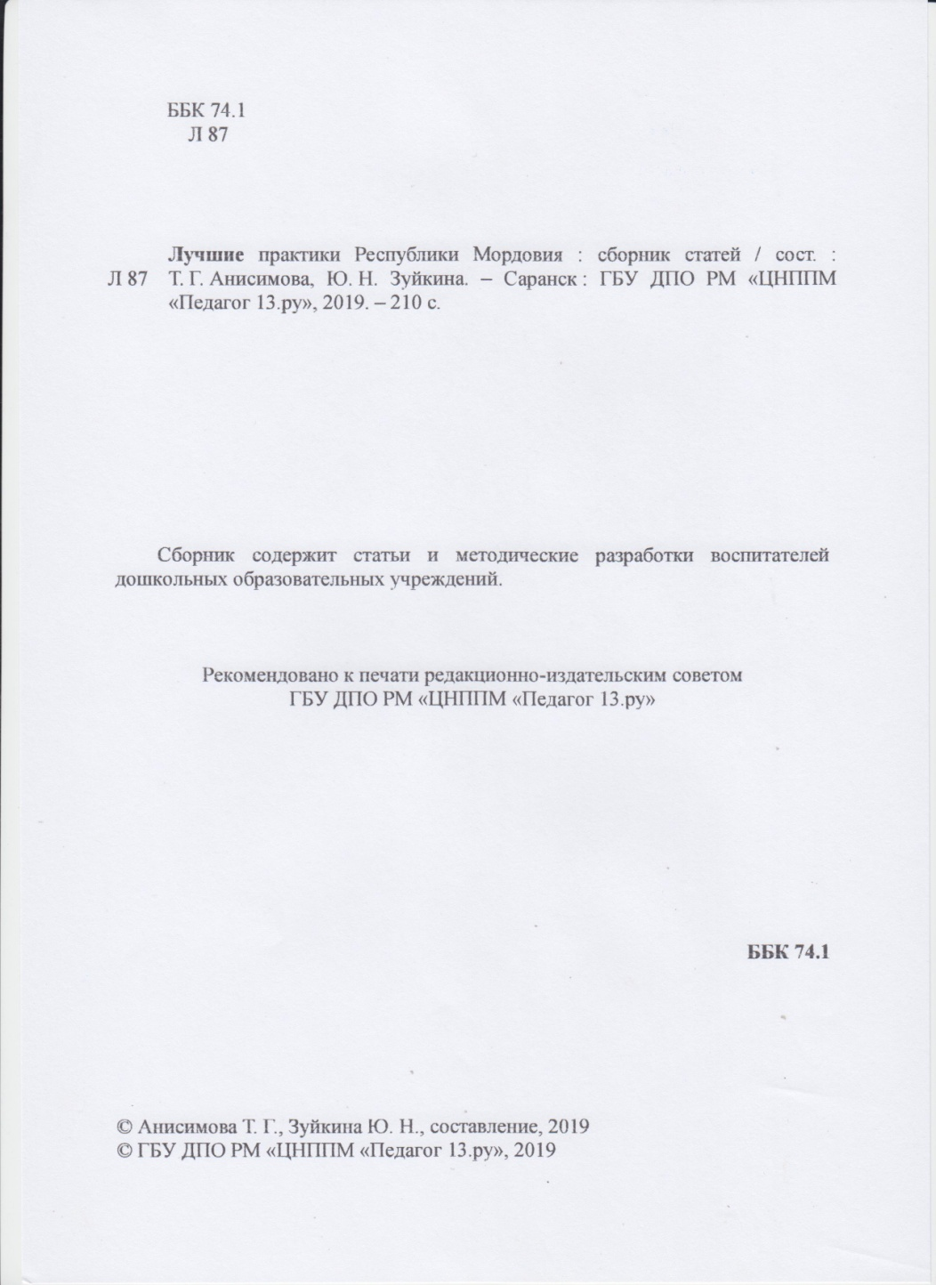
Наличие публикаций

Slide 7
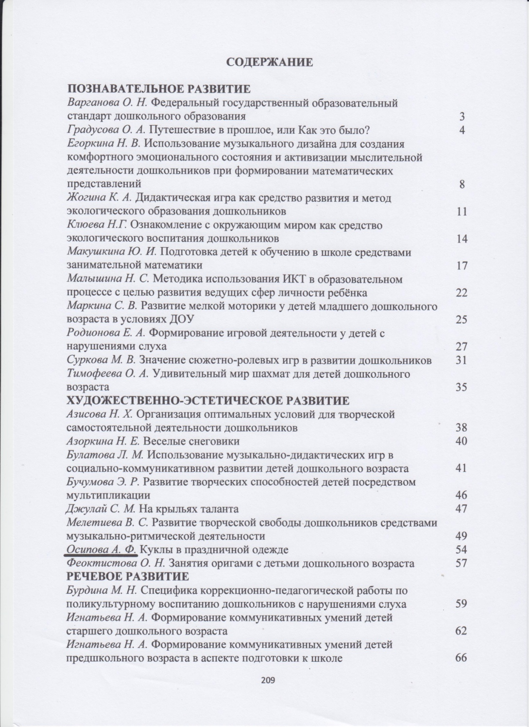
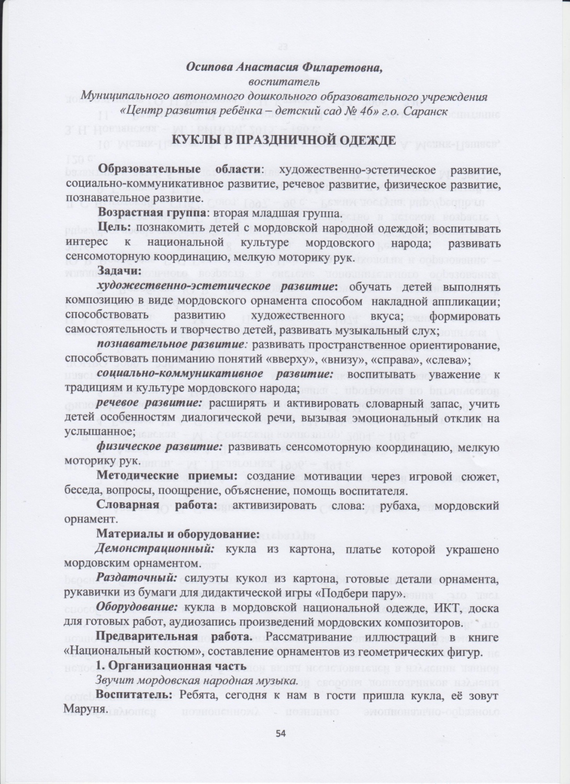

Slide 8
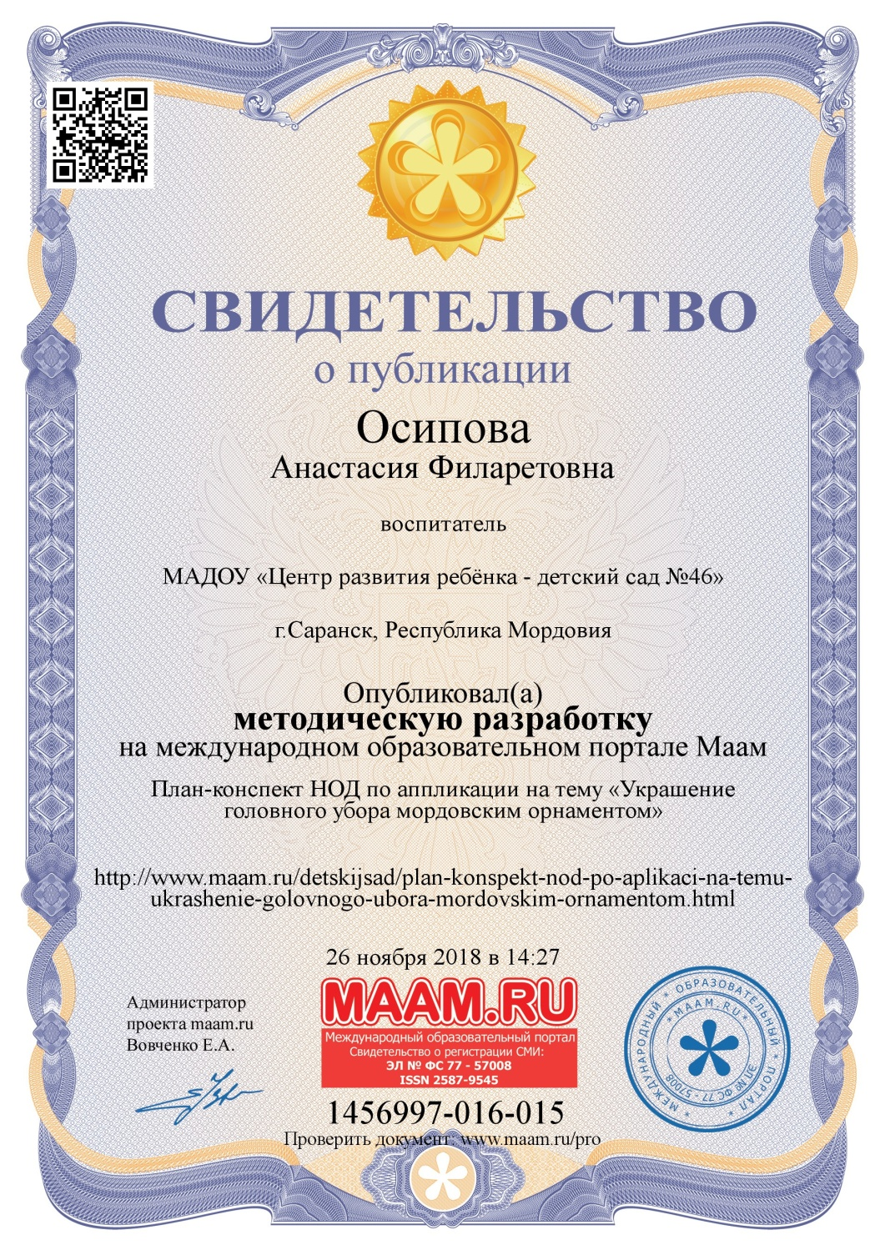
https://www.maam.ru/users/900415

Slide 9
Результаты участия воспитанников в :
конкурсах;
выставках;
турнирах;
соревнованиях;
акциях;
фестивалях.
Российский уровень – 1
Муниципальный уровень - 1

Slide 11
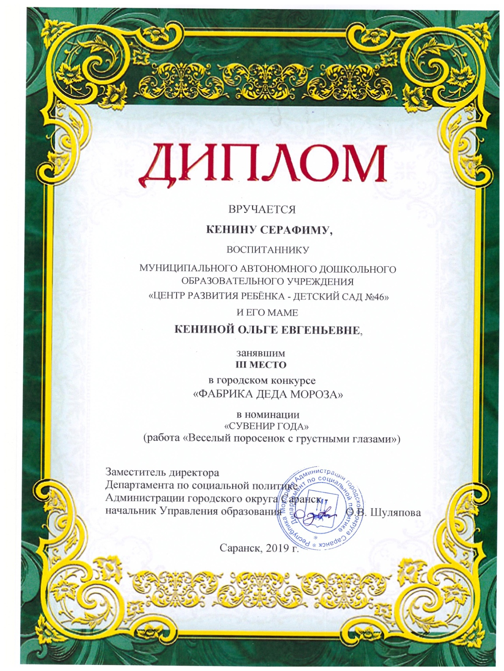
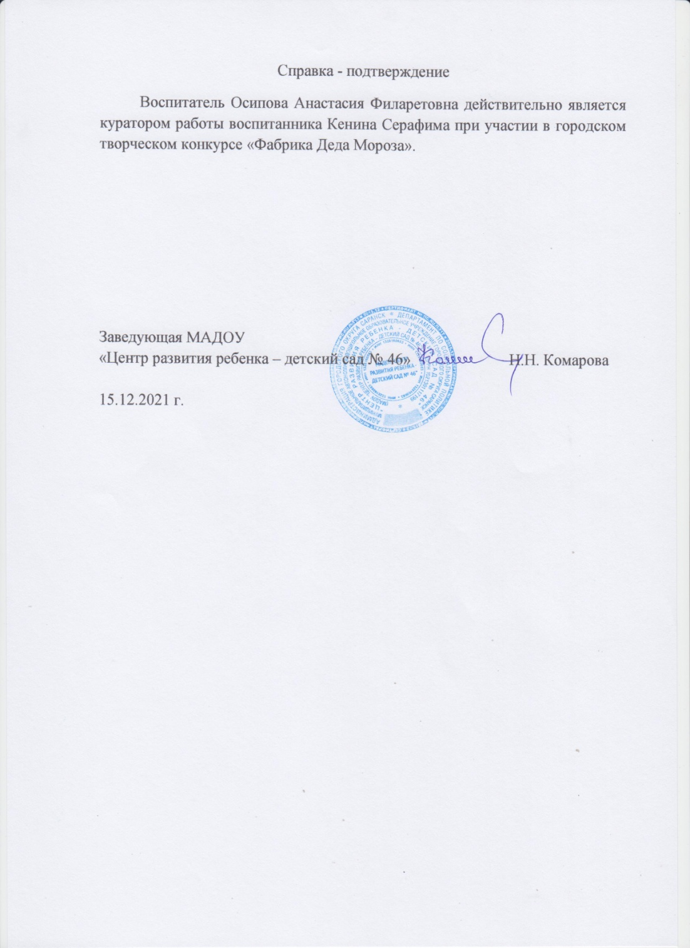

Slide 12
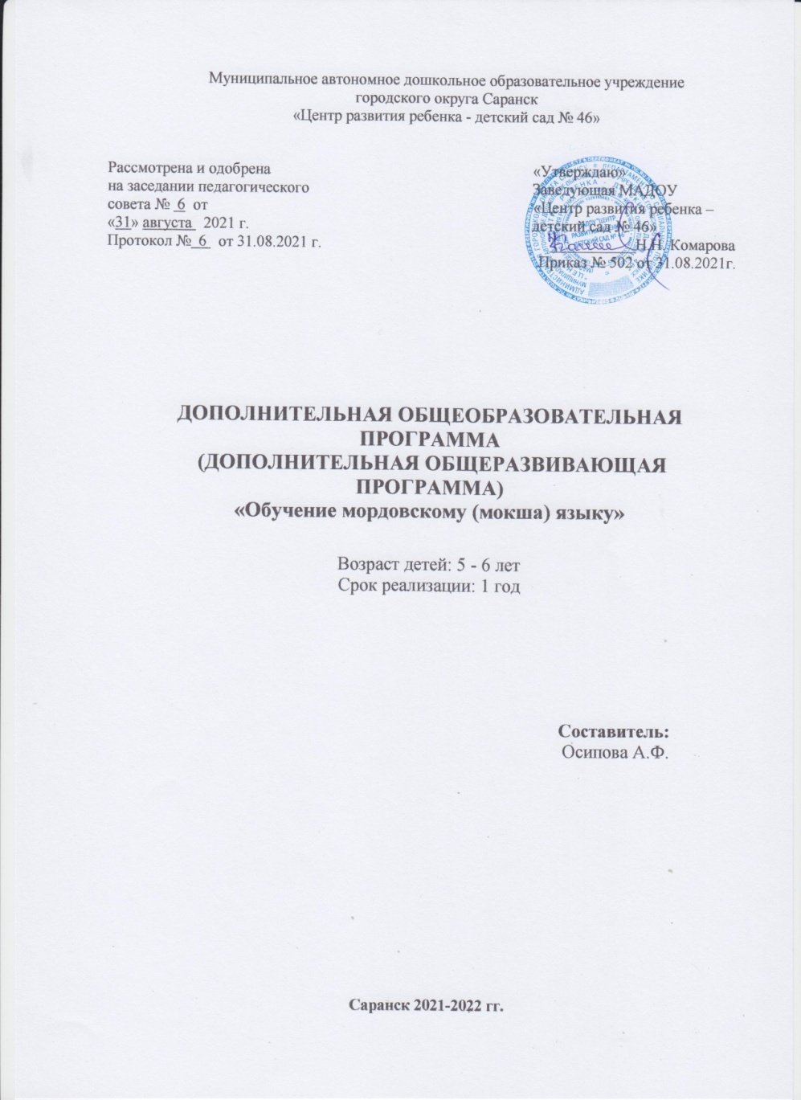
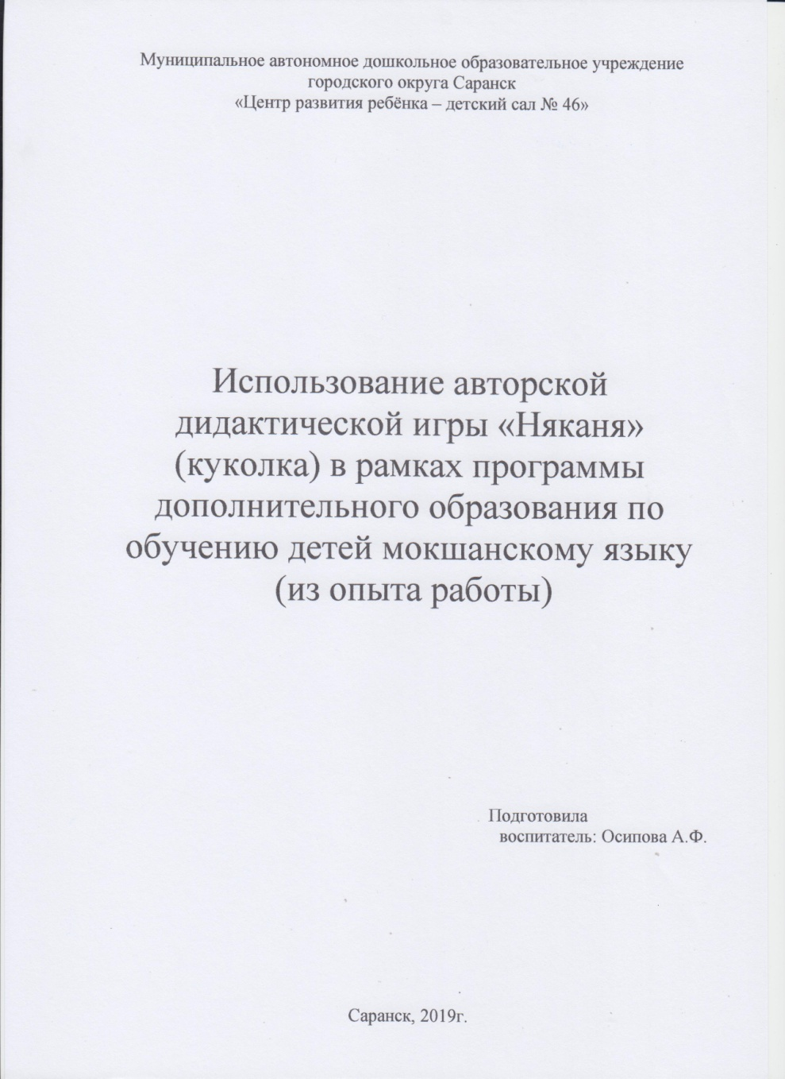
Наличие авторских программ, методических пособий
https://ds46sar.schoolrm.ru/sveden/employees/11164/186397/

Slide 13
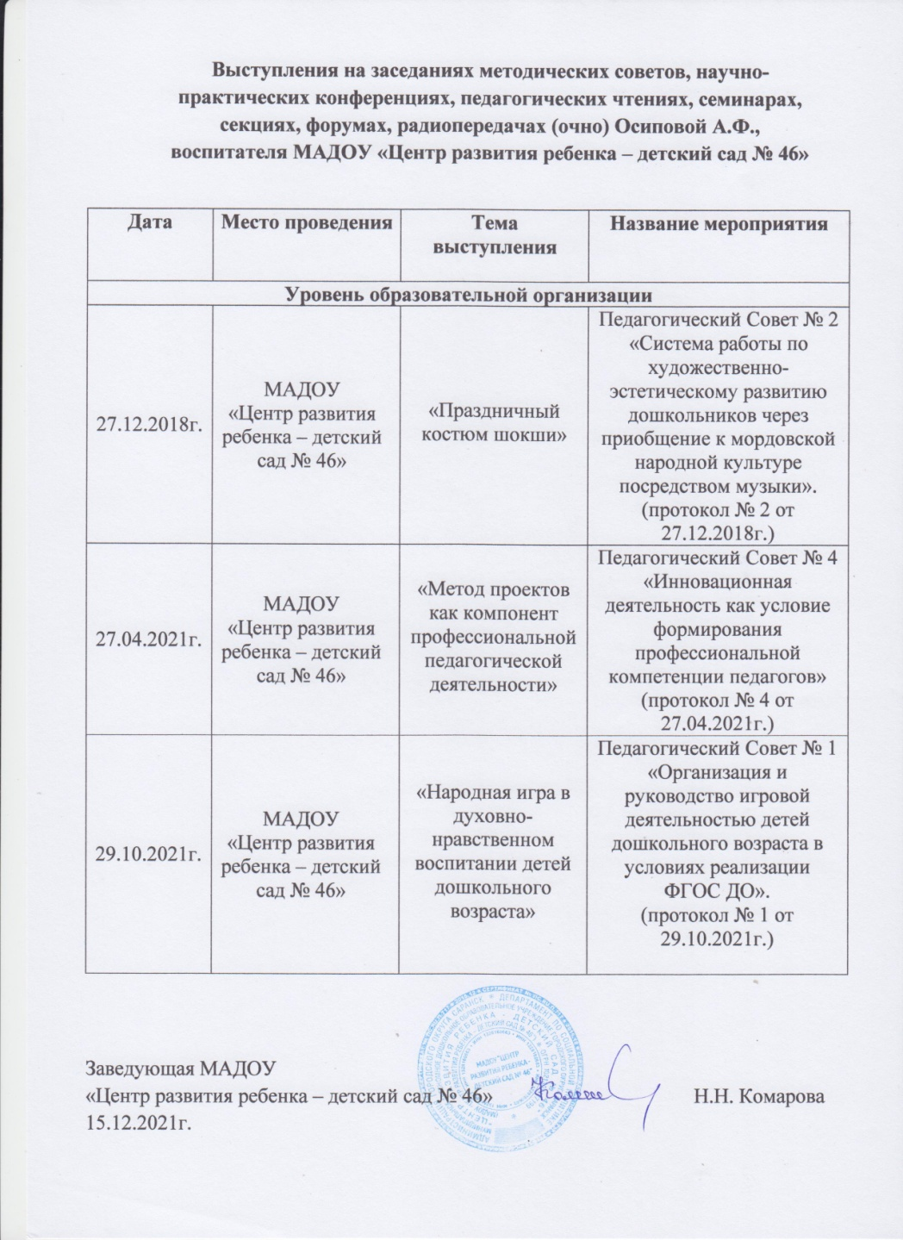
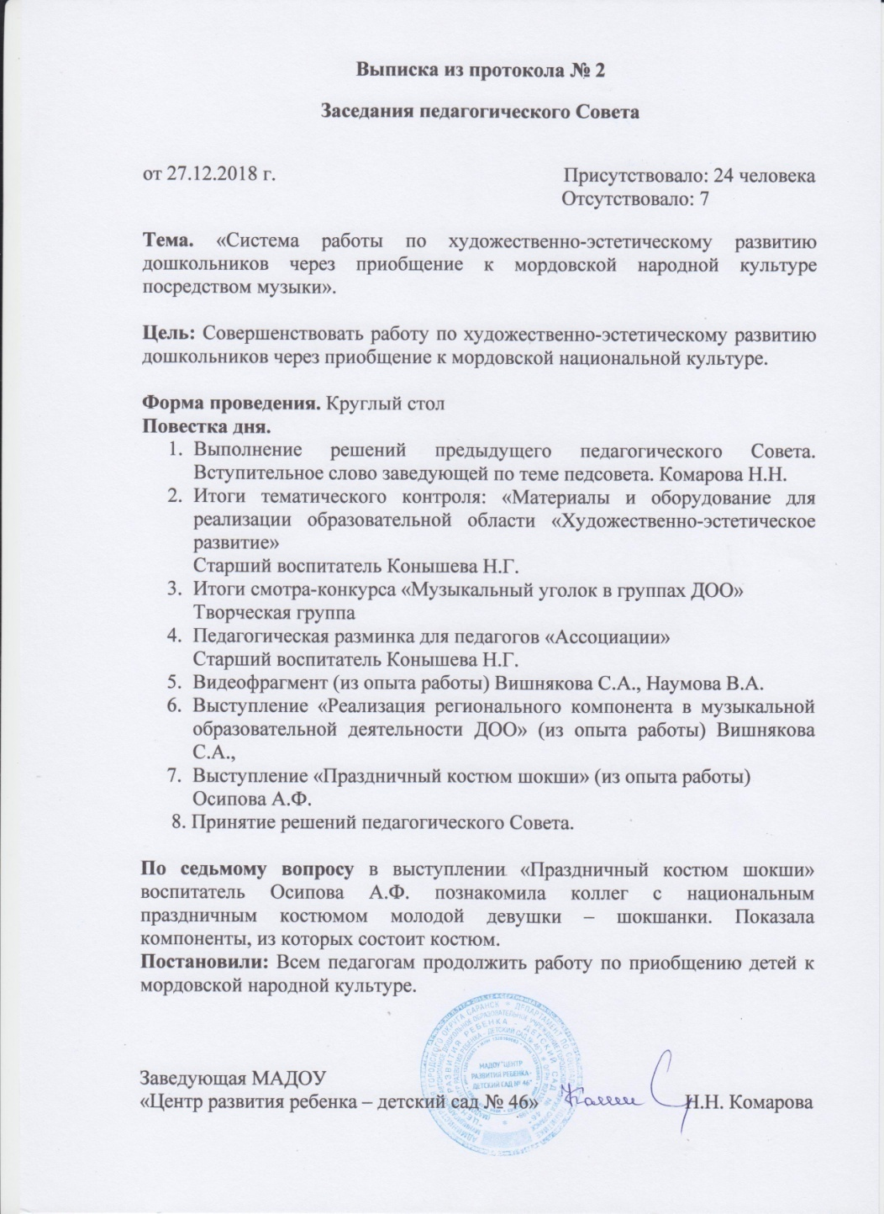
Выступления на заседаниях методических советов, научно-практических конференциях, педагогических чтениях, семинарах, форумах, радиопередачах (очно).

Slide 14
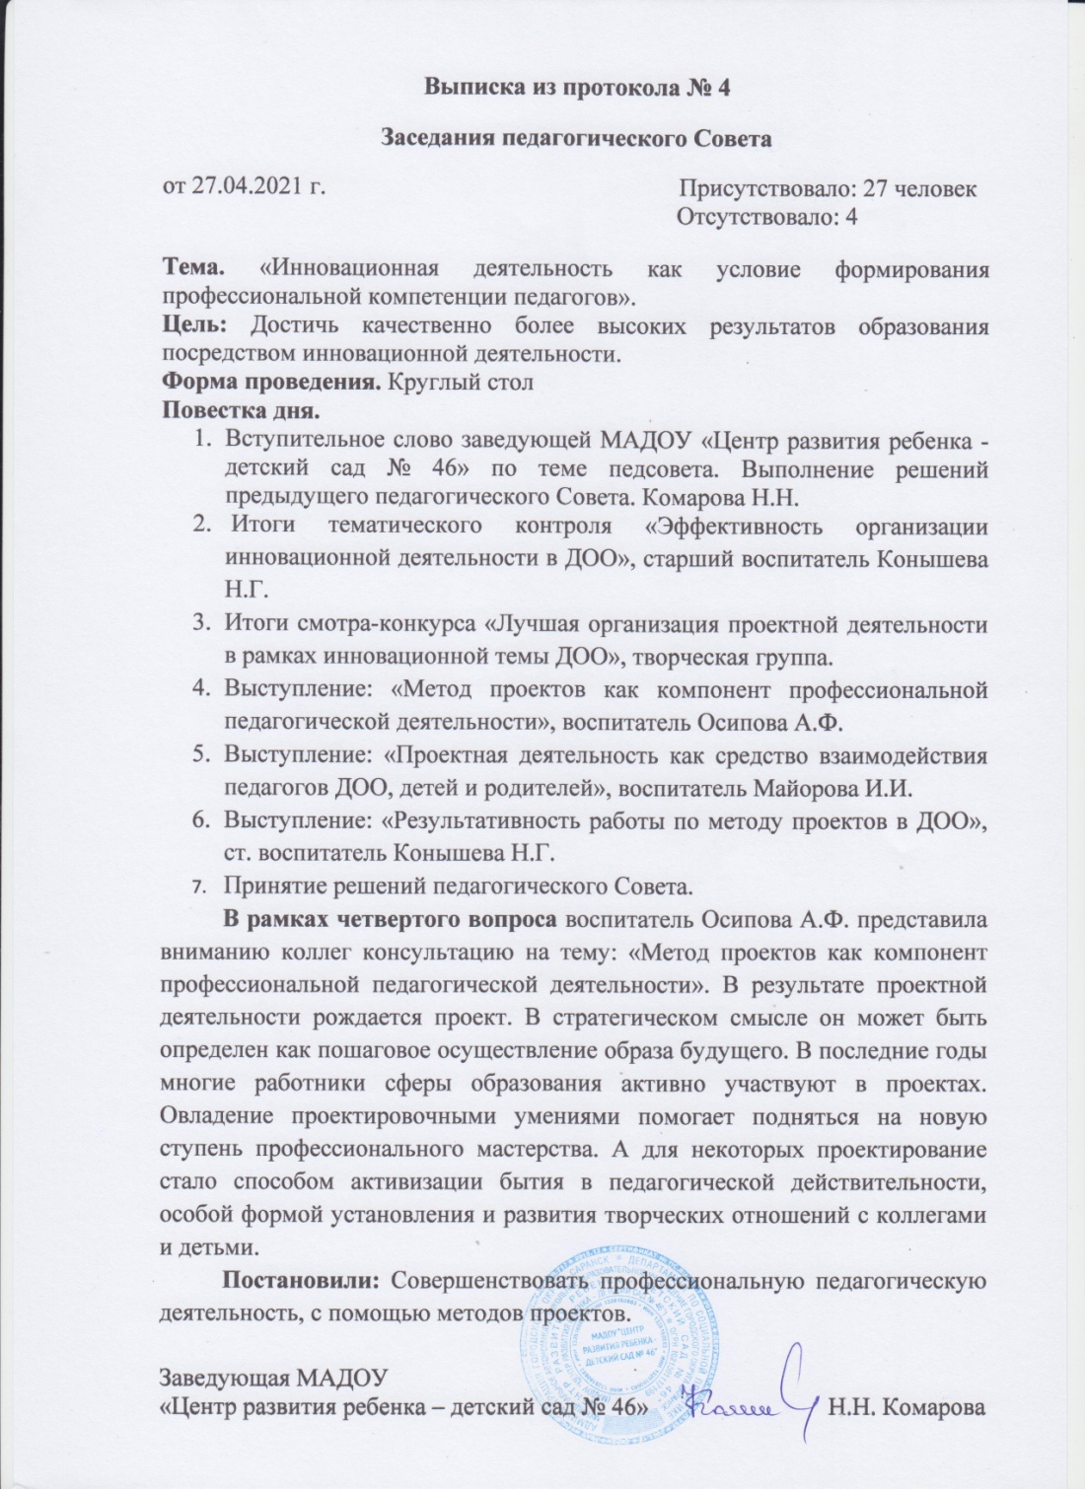
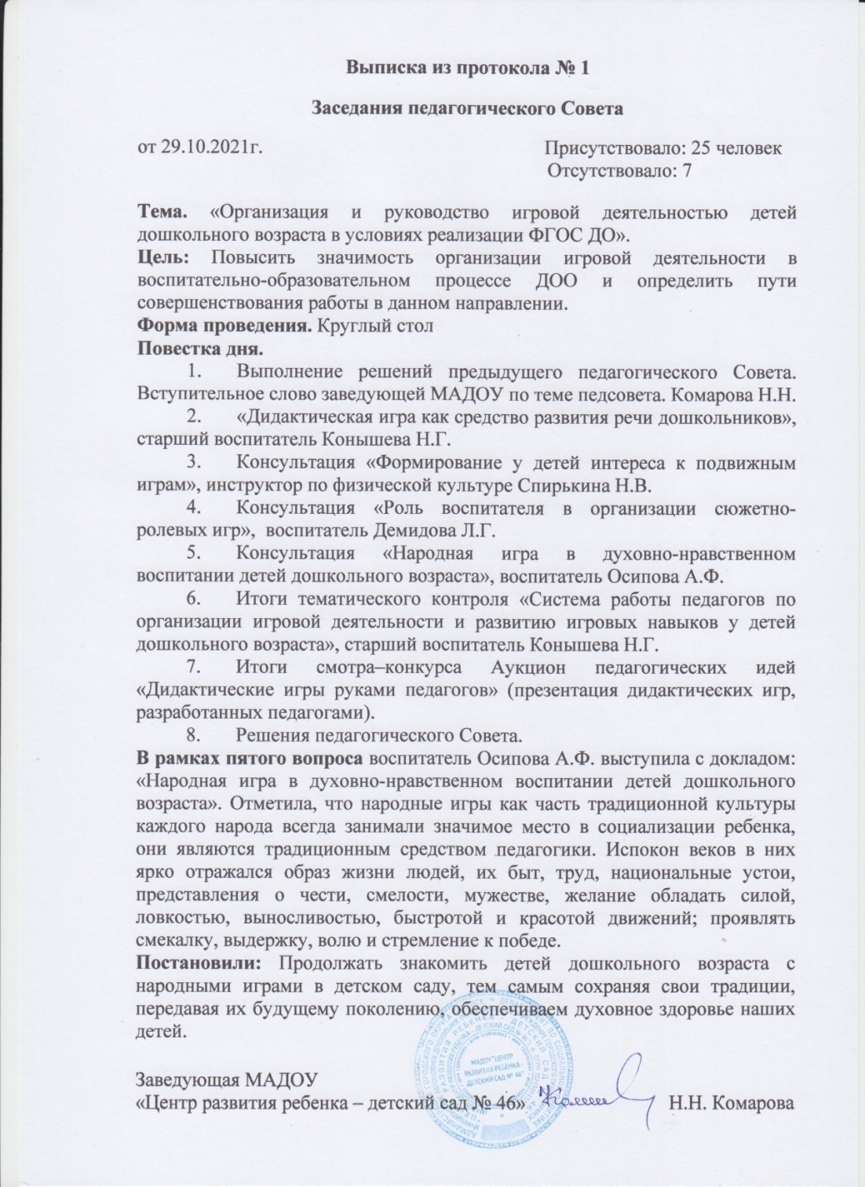

Slide 15
Республиканский уровень
Дата | Место проведения | Тема выступления | Название мероприятия
13.04.2017 г. | ФГБОУ ВО «МГПИ им. М.Е. Евсевьева» | «Роль семьи в сохранении и развитии родного (мордовского) языка и национальных традиций» | Образовательный форум «Инновационная деятельность педагога дошкольного образования: опыт, проблемы, перспективы»
15.02.2019 г. | ГБУ ДПО «Мордовский республиканский институт образования» | «Мордовский фольклор в детском саду» | Образовательный форум «Инновационная деятельность педагога дошкольного образования: опыт, проблемы, перспективы»
19.11.2021 г. | ГБУ ДПО РМ «Центр непрерывного повышения профессионального мастерства педагогических работников – «Педагог 13.ру» | Использование авторской дидактической игры «Няканя» («Куколка») в рамках инновационной проектной деятельности с детьми дошкольного возраста. | Круглый стол «Проектная и познавательно-исследовательская деятельность в ДОО»

Slide 16
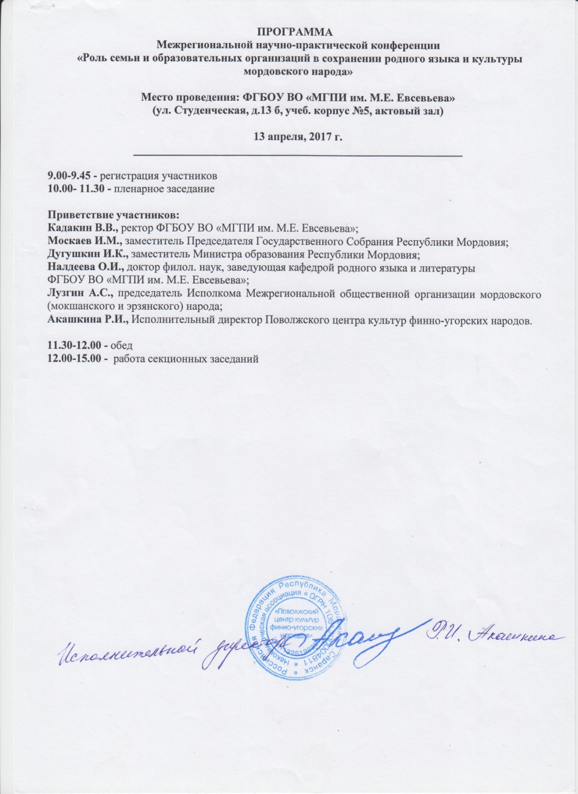
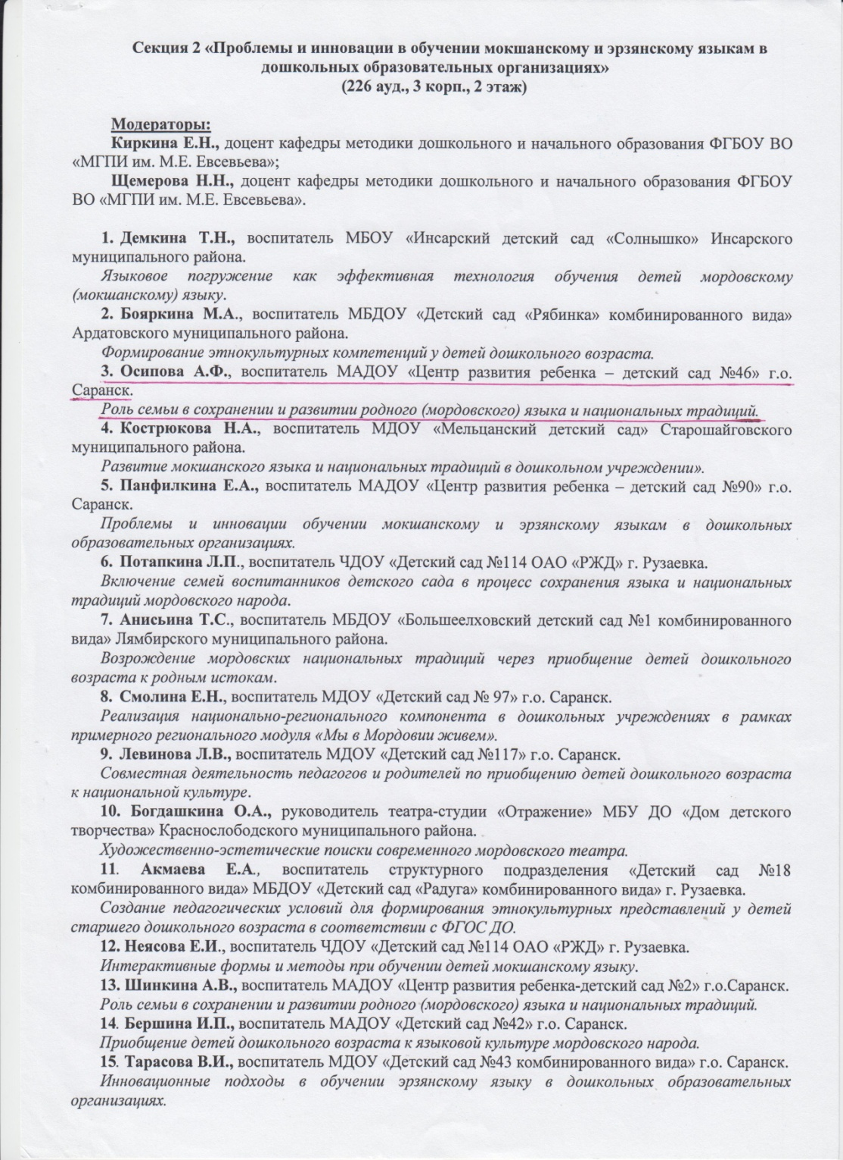

Slide 17
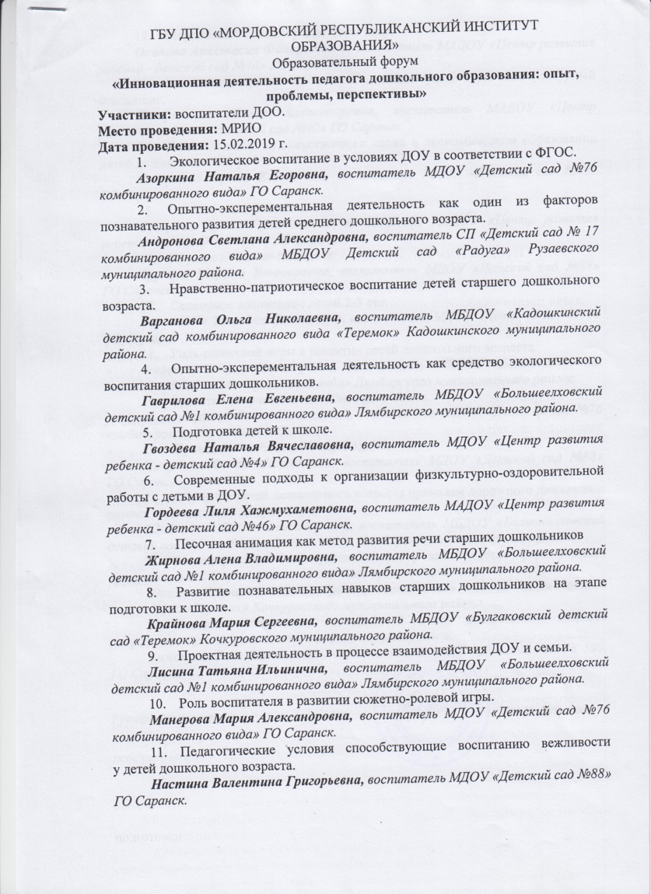
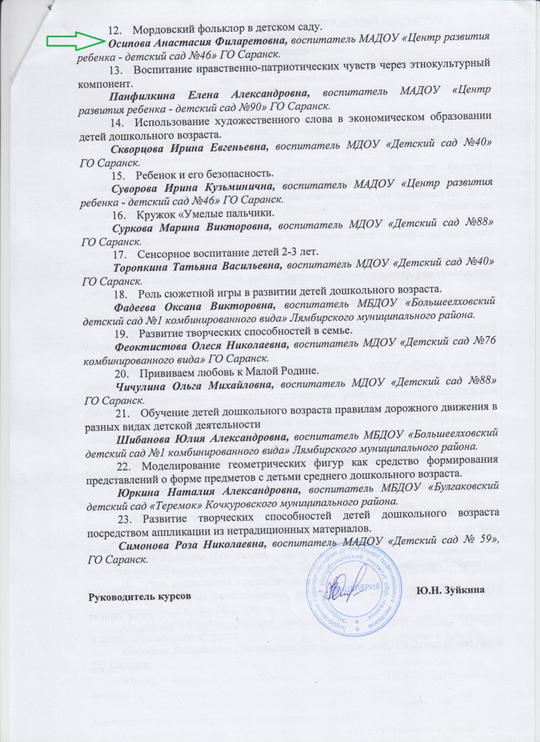

Slide 18
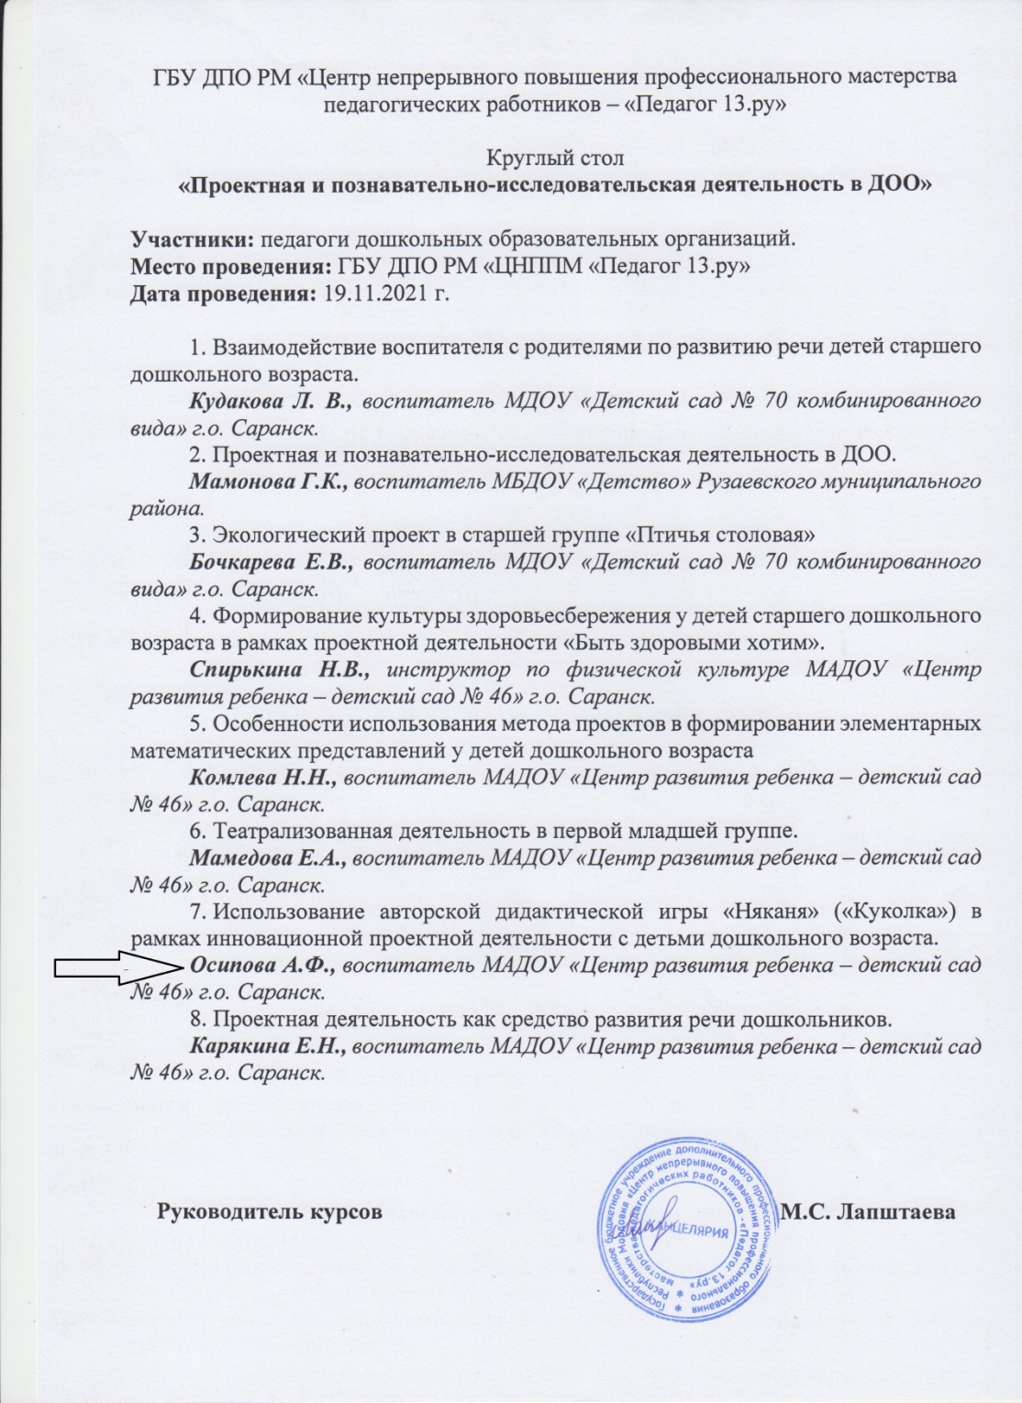

Slide 19
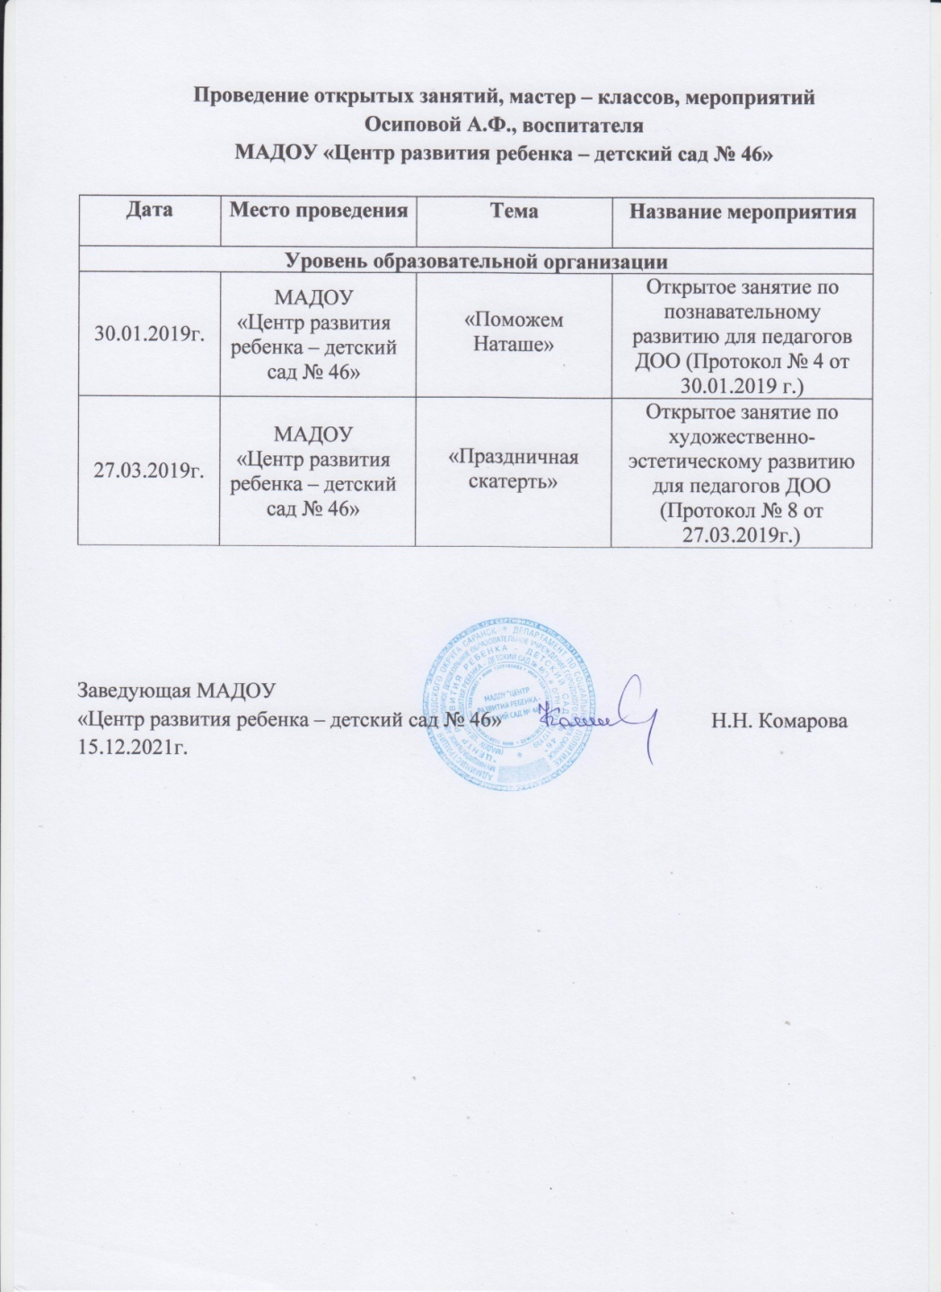
ПРОВЕДЕНИЕ ОТКРЫТЫХ ЗАНЯТИЙ, МАСТЕР-КЛАССОВ, МЕРОПРИЯТИЙ

Slide 20
МУНИЦИПАЛЬНЫЙ УРОВЕНЬ
Дата | Место проведения | Тема | Название мероприятия
28.03.2017 г. | МАДОУ «Центр развития ребенка – детский сад № 46» | Мастер-класс: «Составление орнамента по мотивам мордовской вышивки (дидактическая игра «Волшебные полоски»)» | Образовательный семинар воспитателей МДОУ, МАДОУ г.о. Саранск Открытое педагогическое мероприятие с детьми в рамках кружковой работы по обучению детей мордовскому (мокшанскому, эрзянскому) языку
30.04.2019 г. | МДОУ «Детский сад № 88» | Мастер-класс для педагогов «Продуктивная деятельность как способ формирования у детей мотивации к обучению мордовского (мокша) языка | Программа мастер-классов по обучению детей мордовскому (эрзянскому) языку в рамках месячника национальной культуры

Slide 21
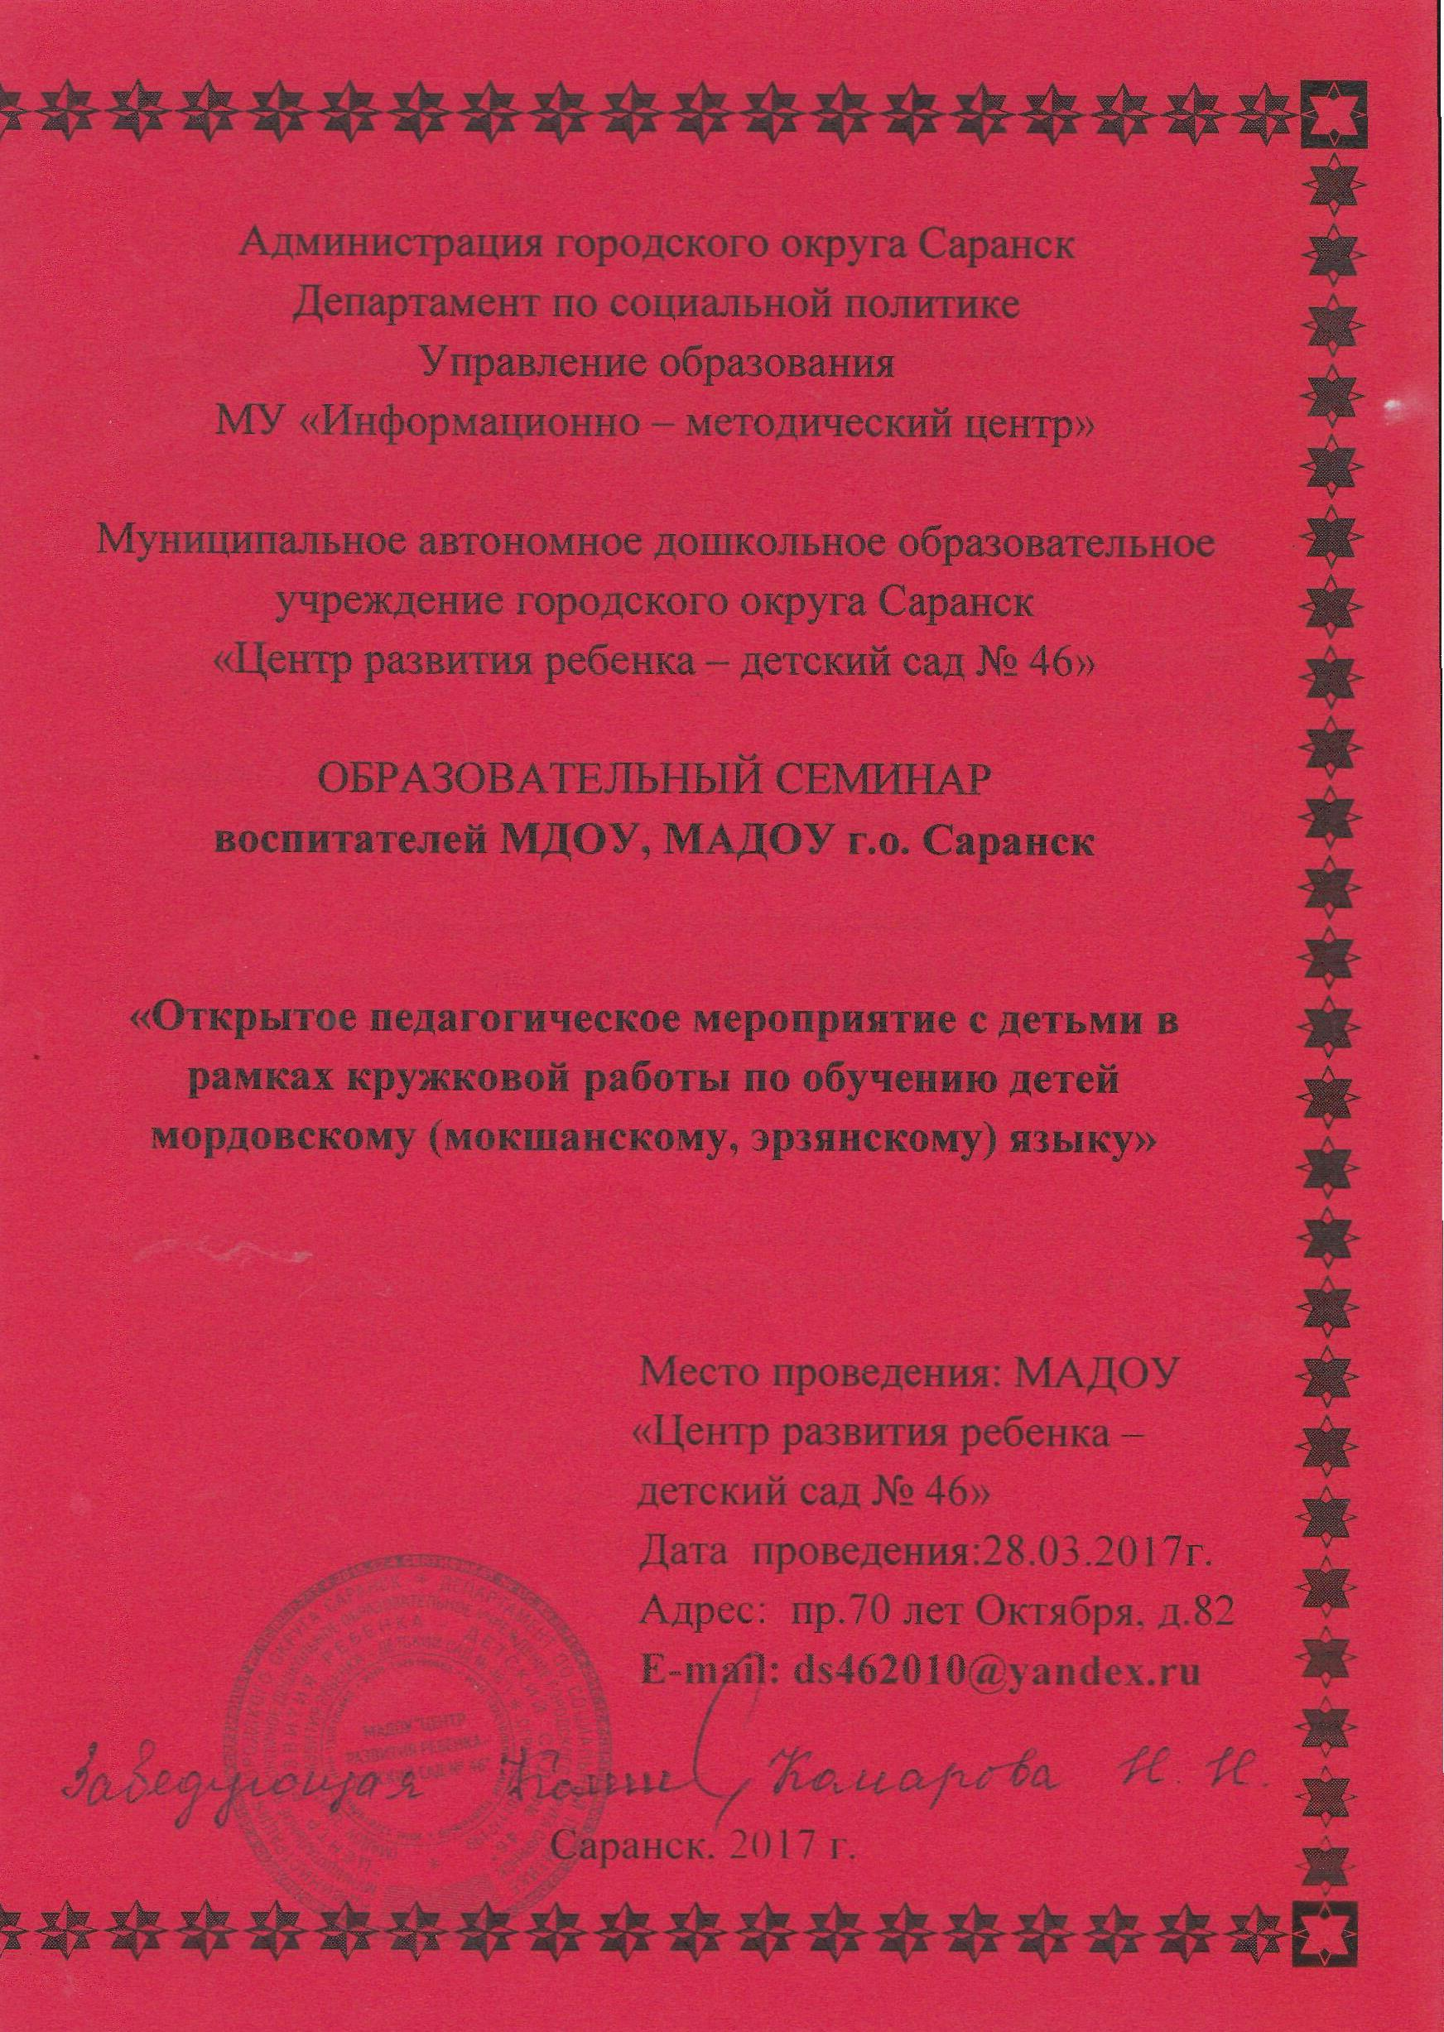

Slide 22
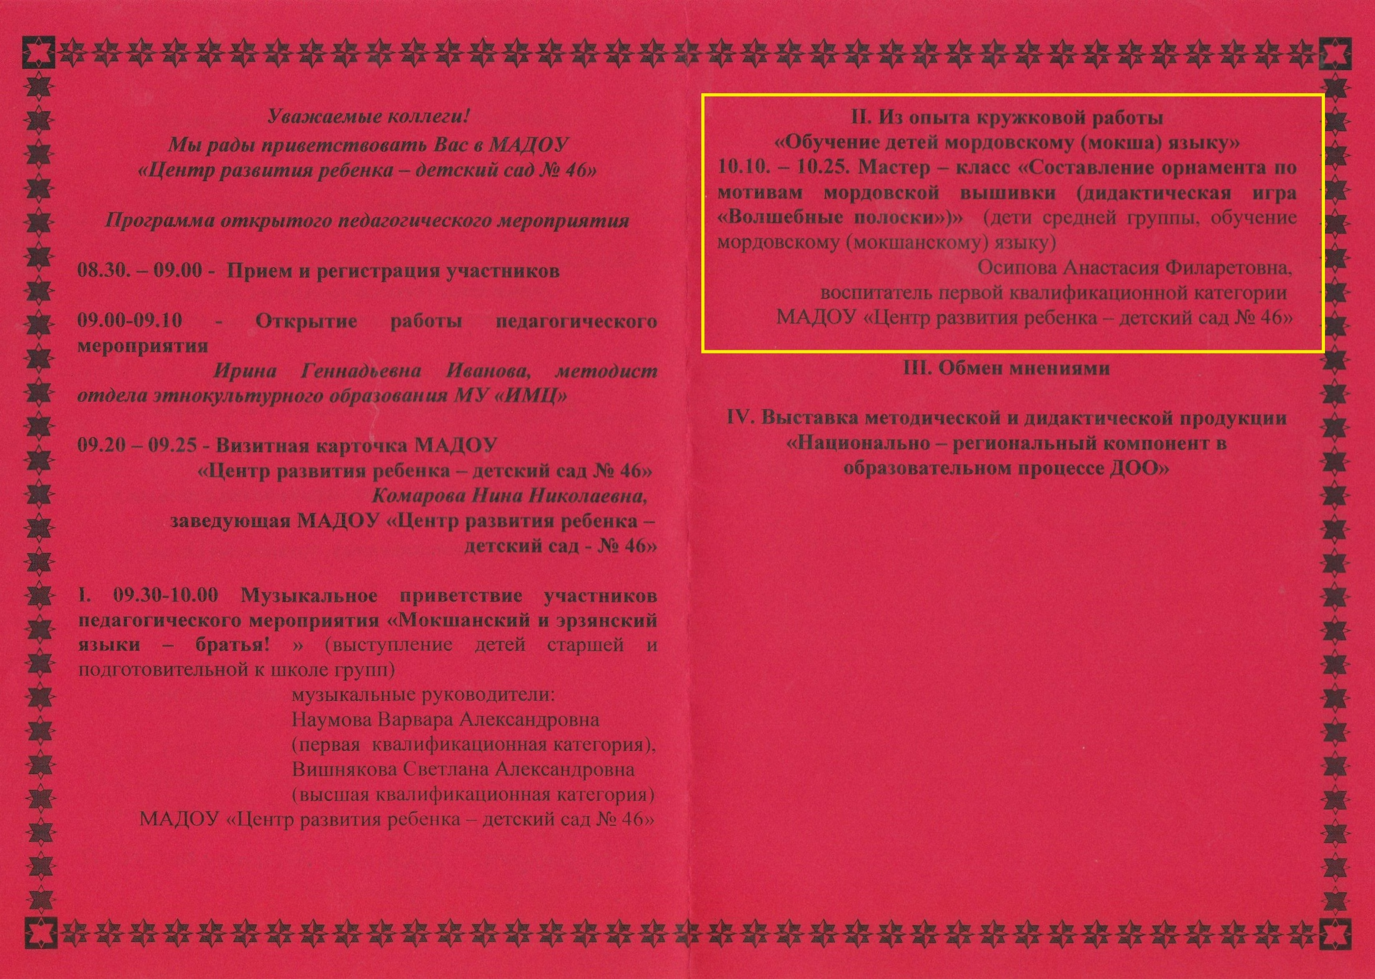

Slide 25
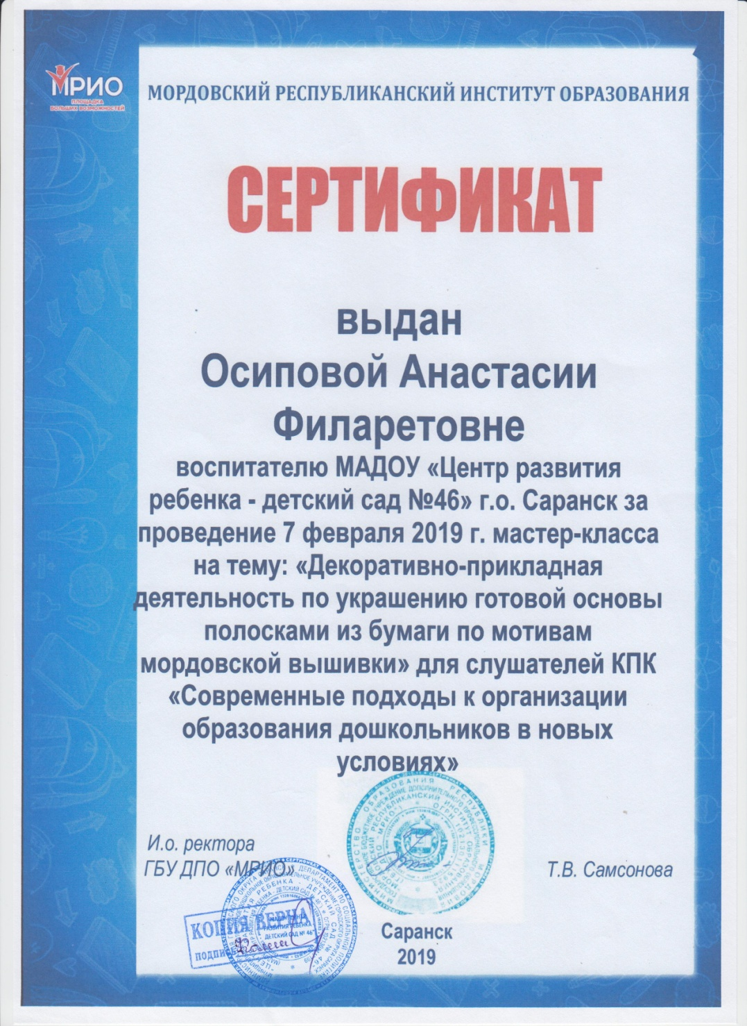
РЕСПУБЛИКАНСКИЙ УРОВЕНЬ

Slide 26
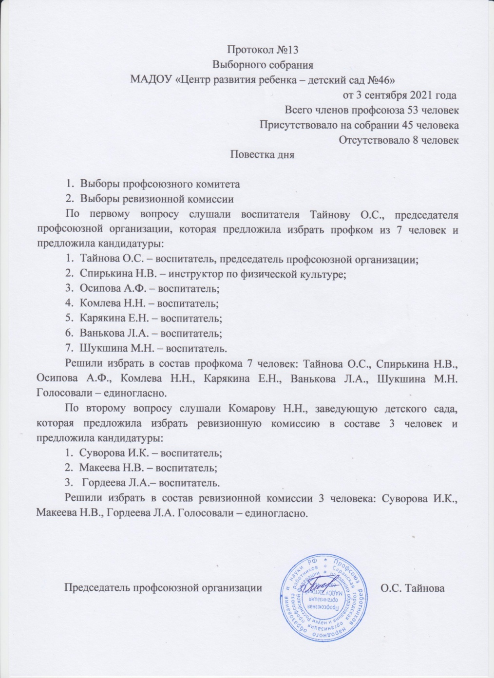
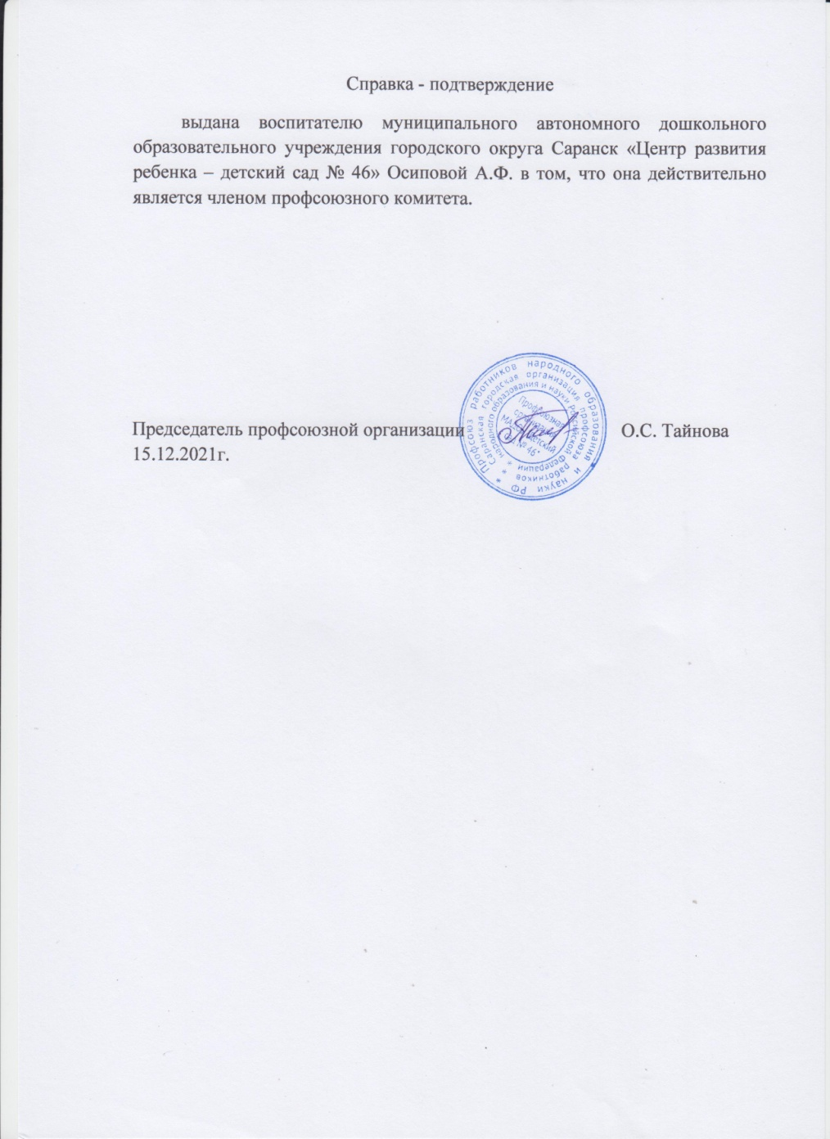
общественно-педагогическая активность педагога:
Участие в комиссиях,
педагогических сообществах, в жюри конкурсов

Slide 27
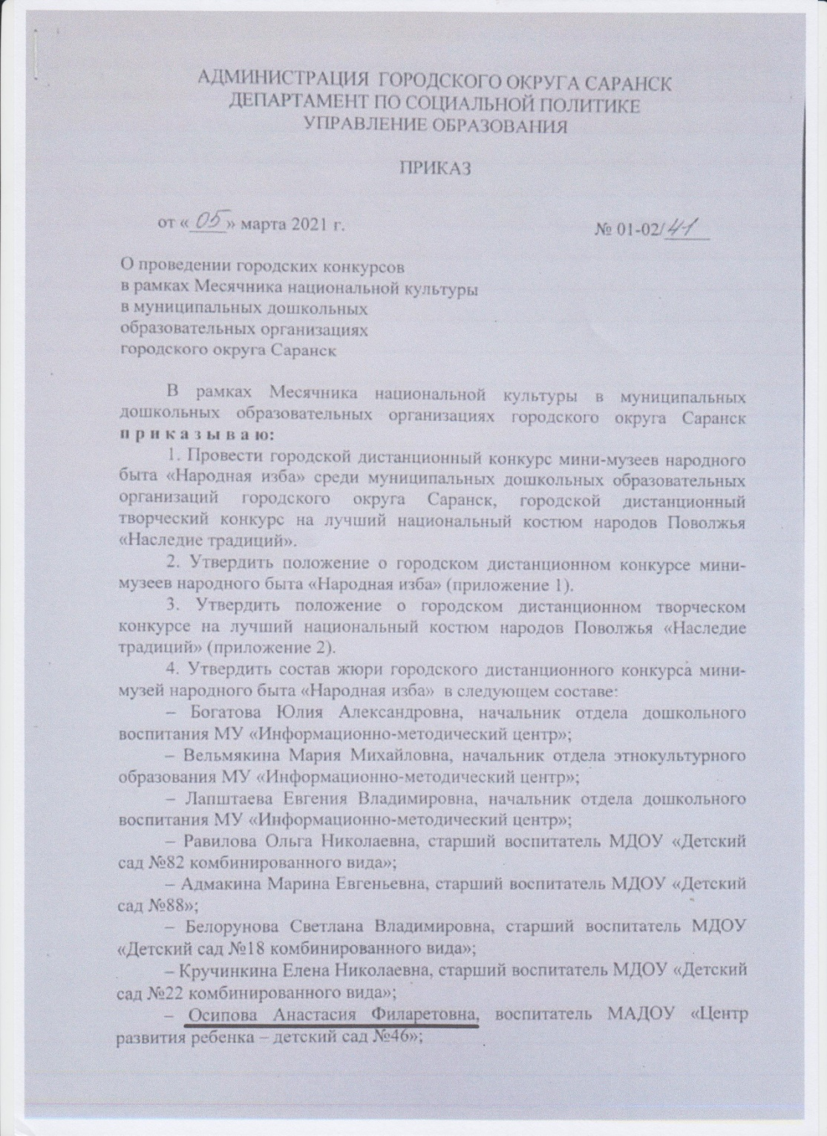
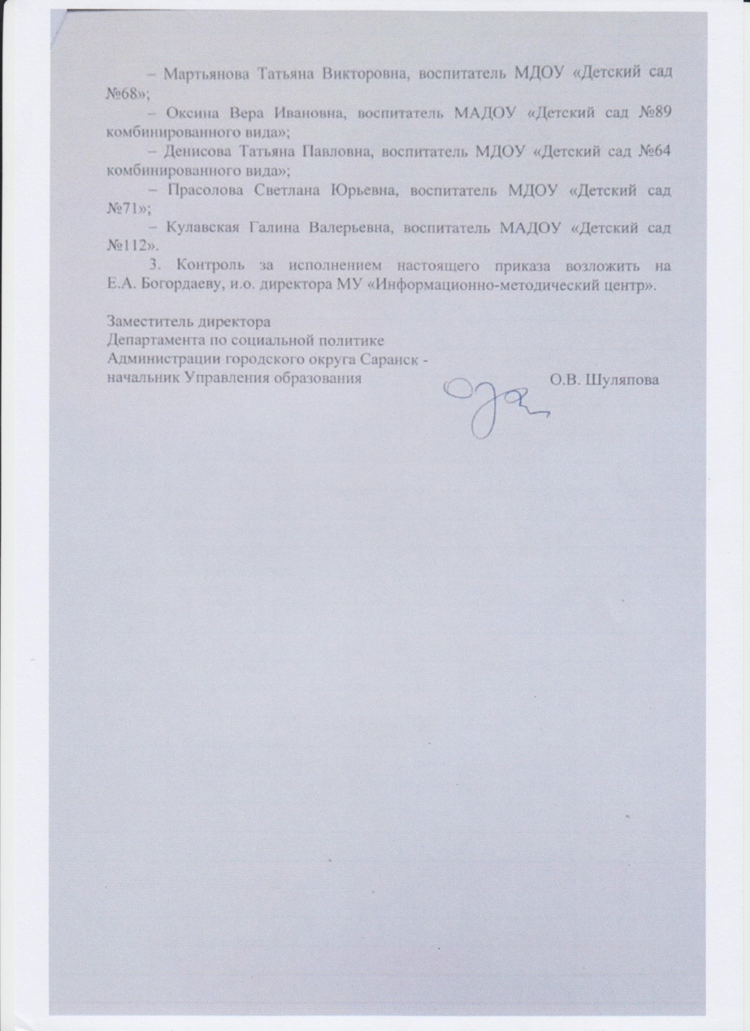

Slide 28
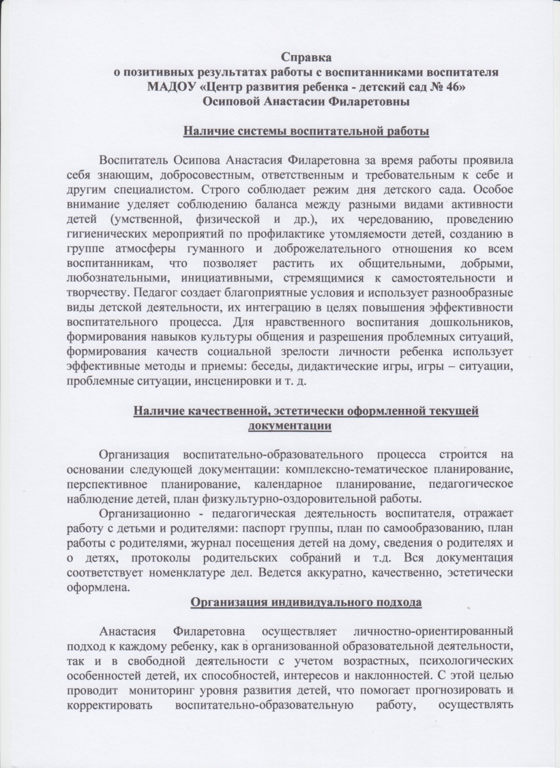
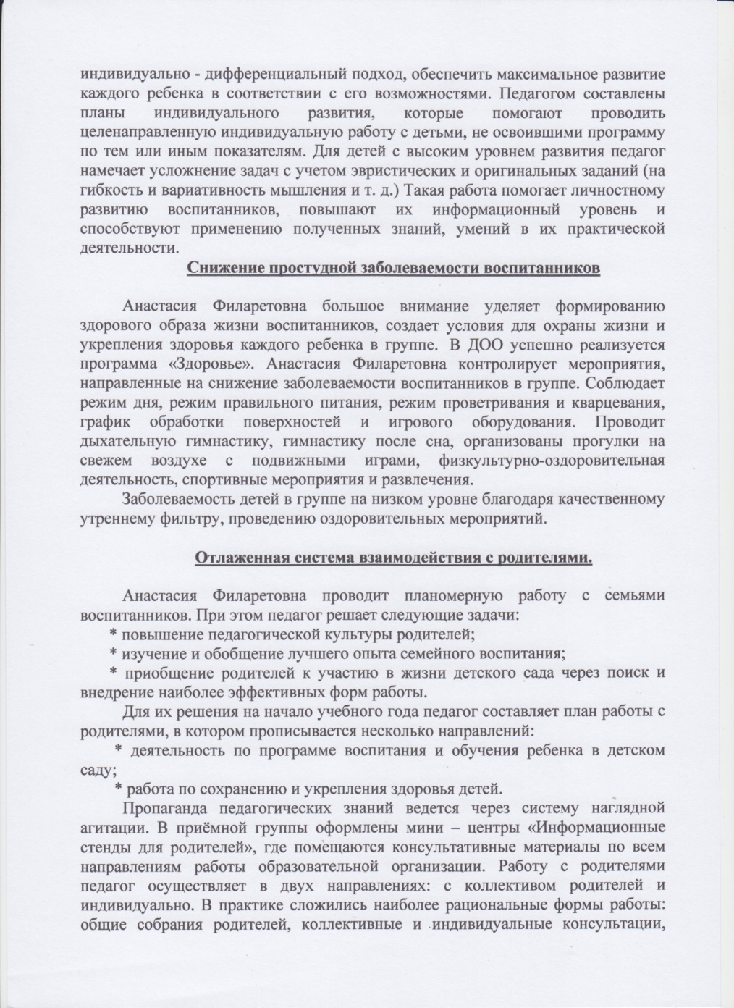
Позитивные результаты работы с воспитанниками

Slide 29
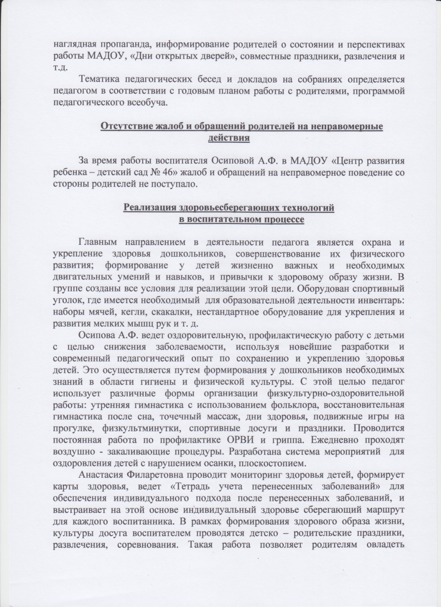
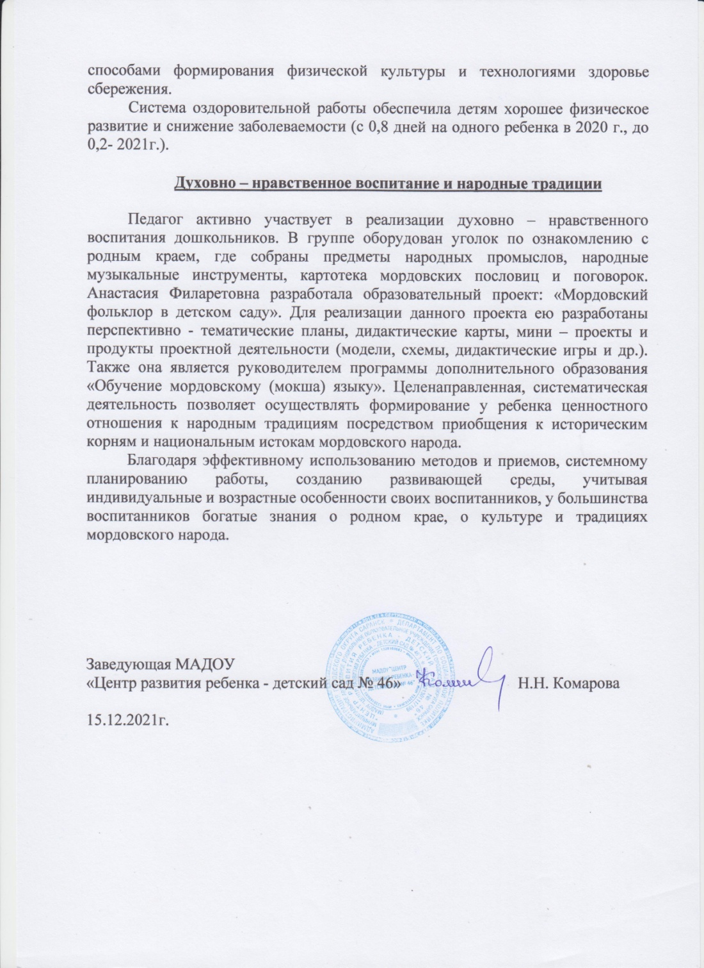

Slide 30
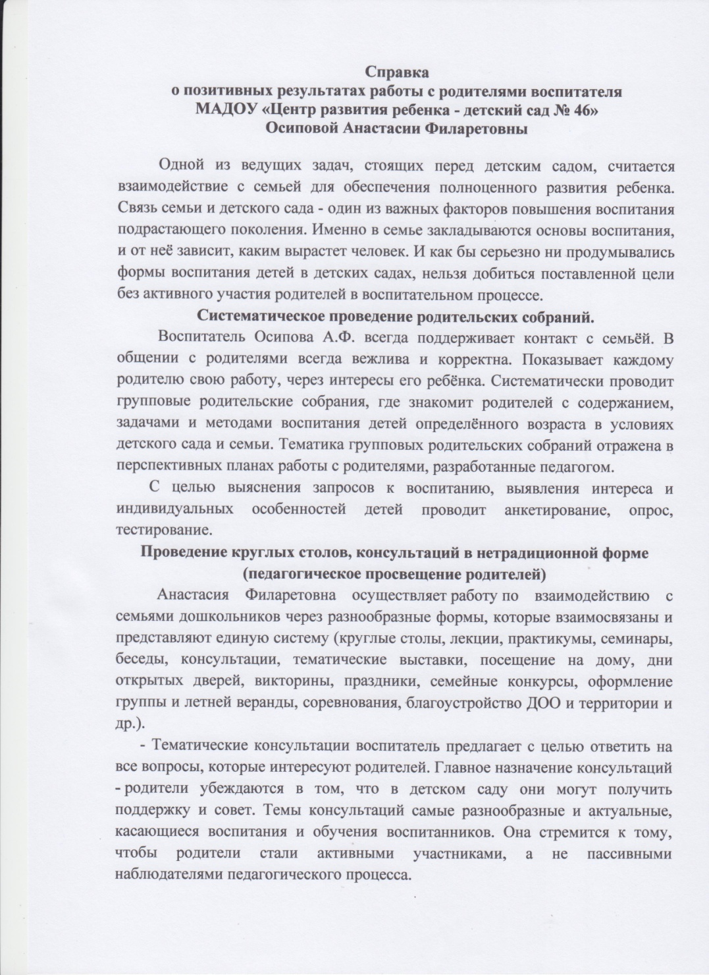
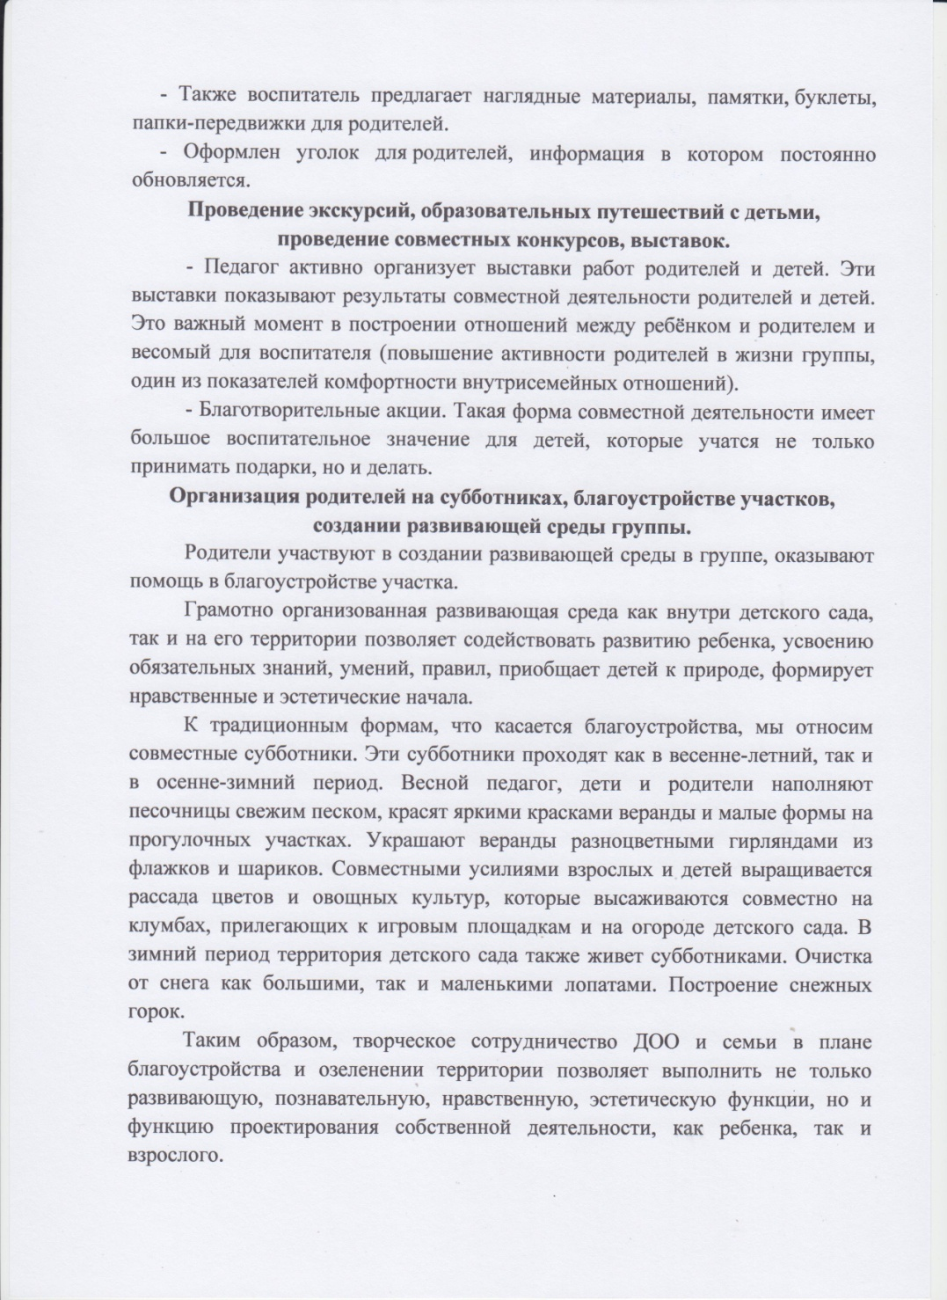
Качество взаимодействия с родителями

Slide 31
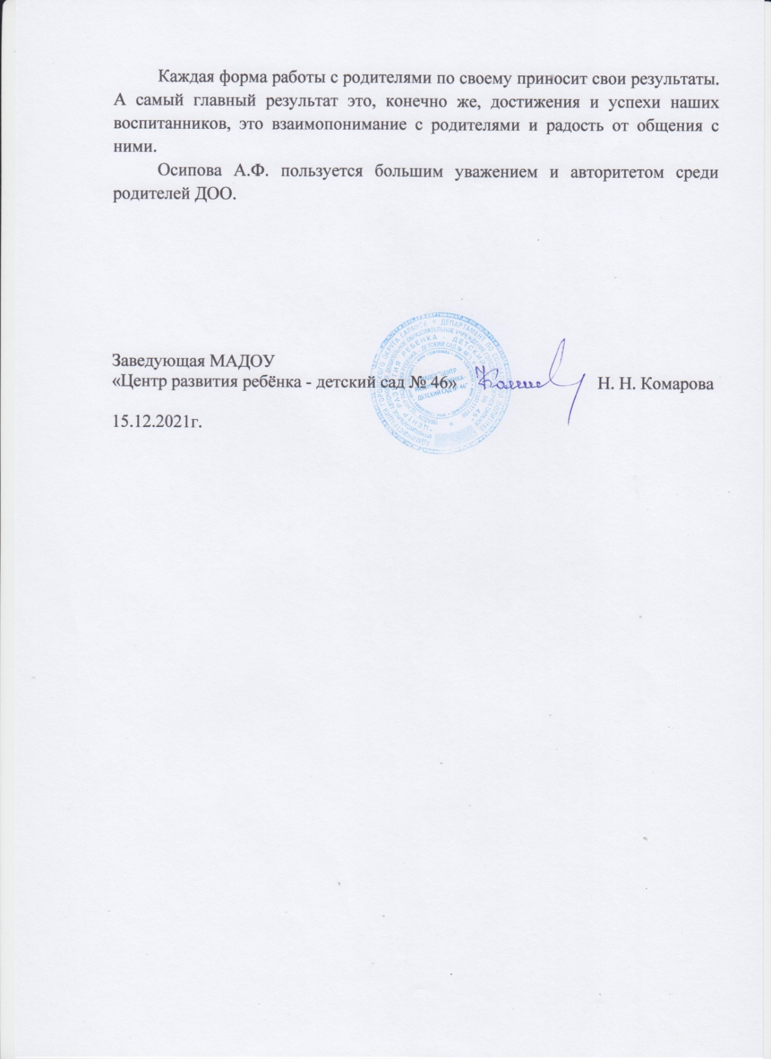

Slide 32
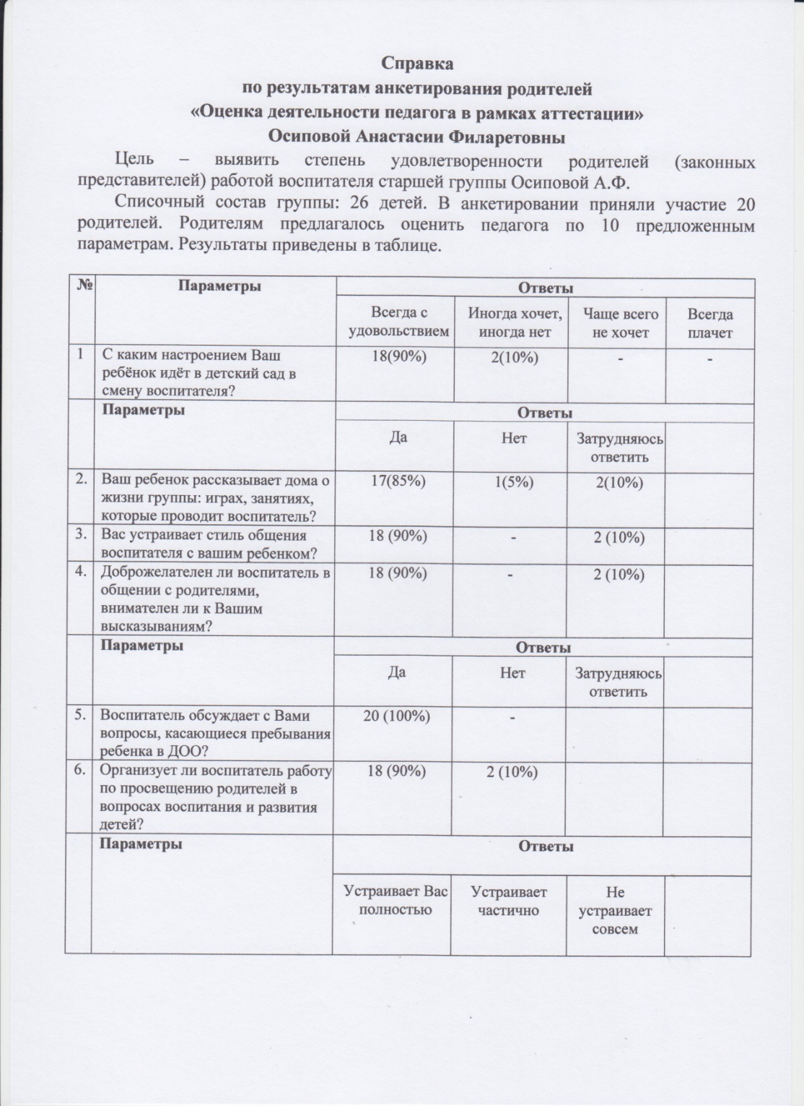
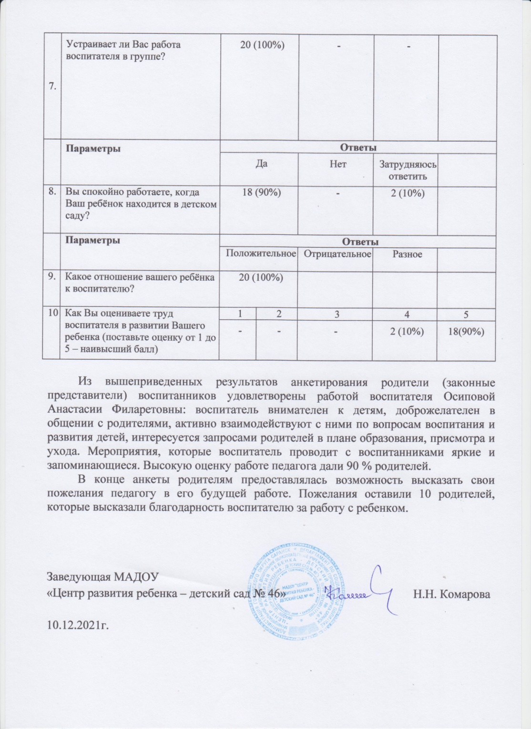

Slide 33
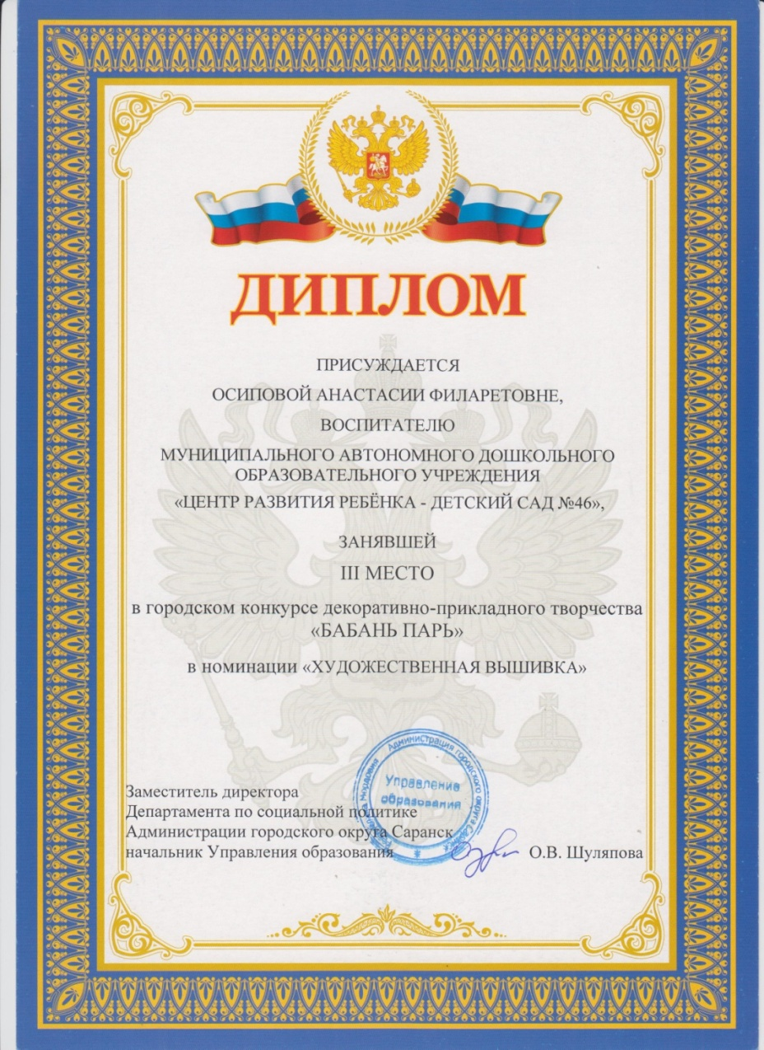
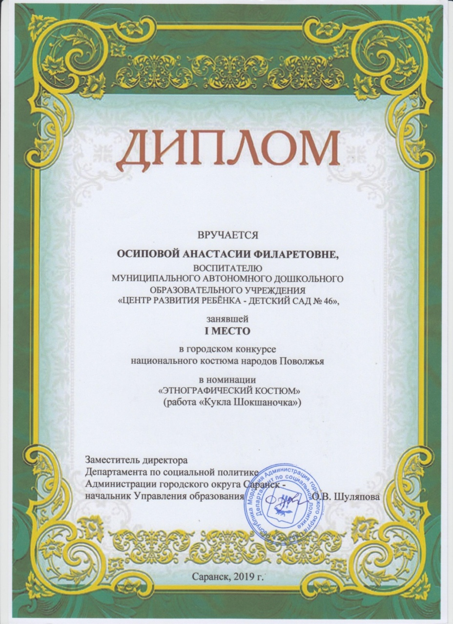
Участие педагога в профессиональных конкурсах
Муниципальный уровень - 3

Slide 34
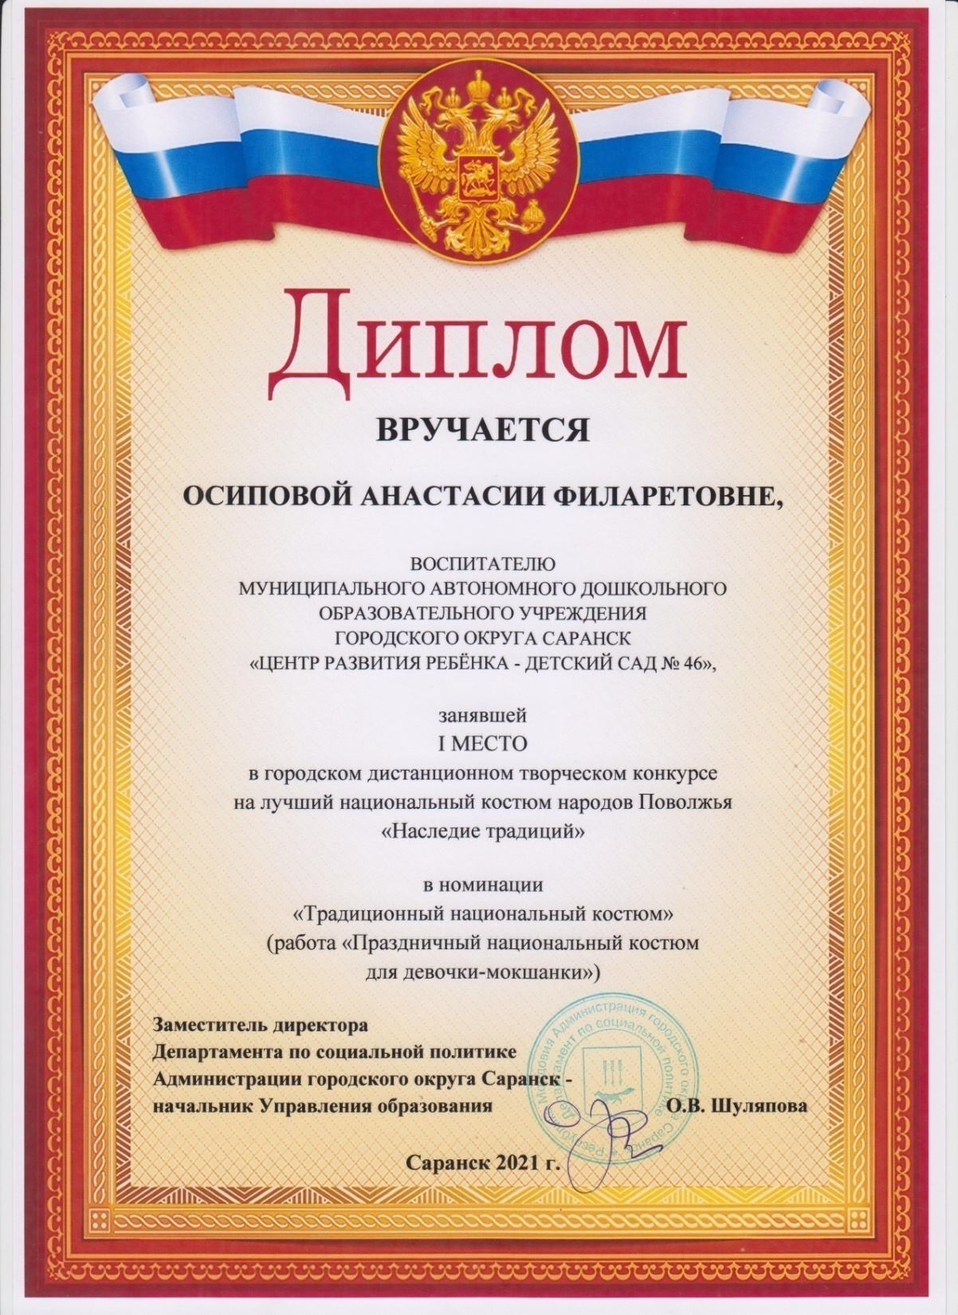

Slide 35
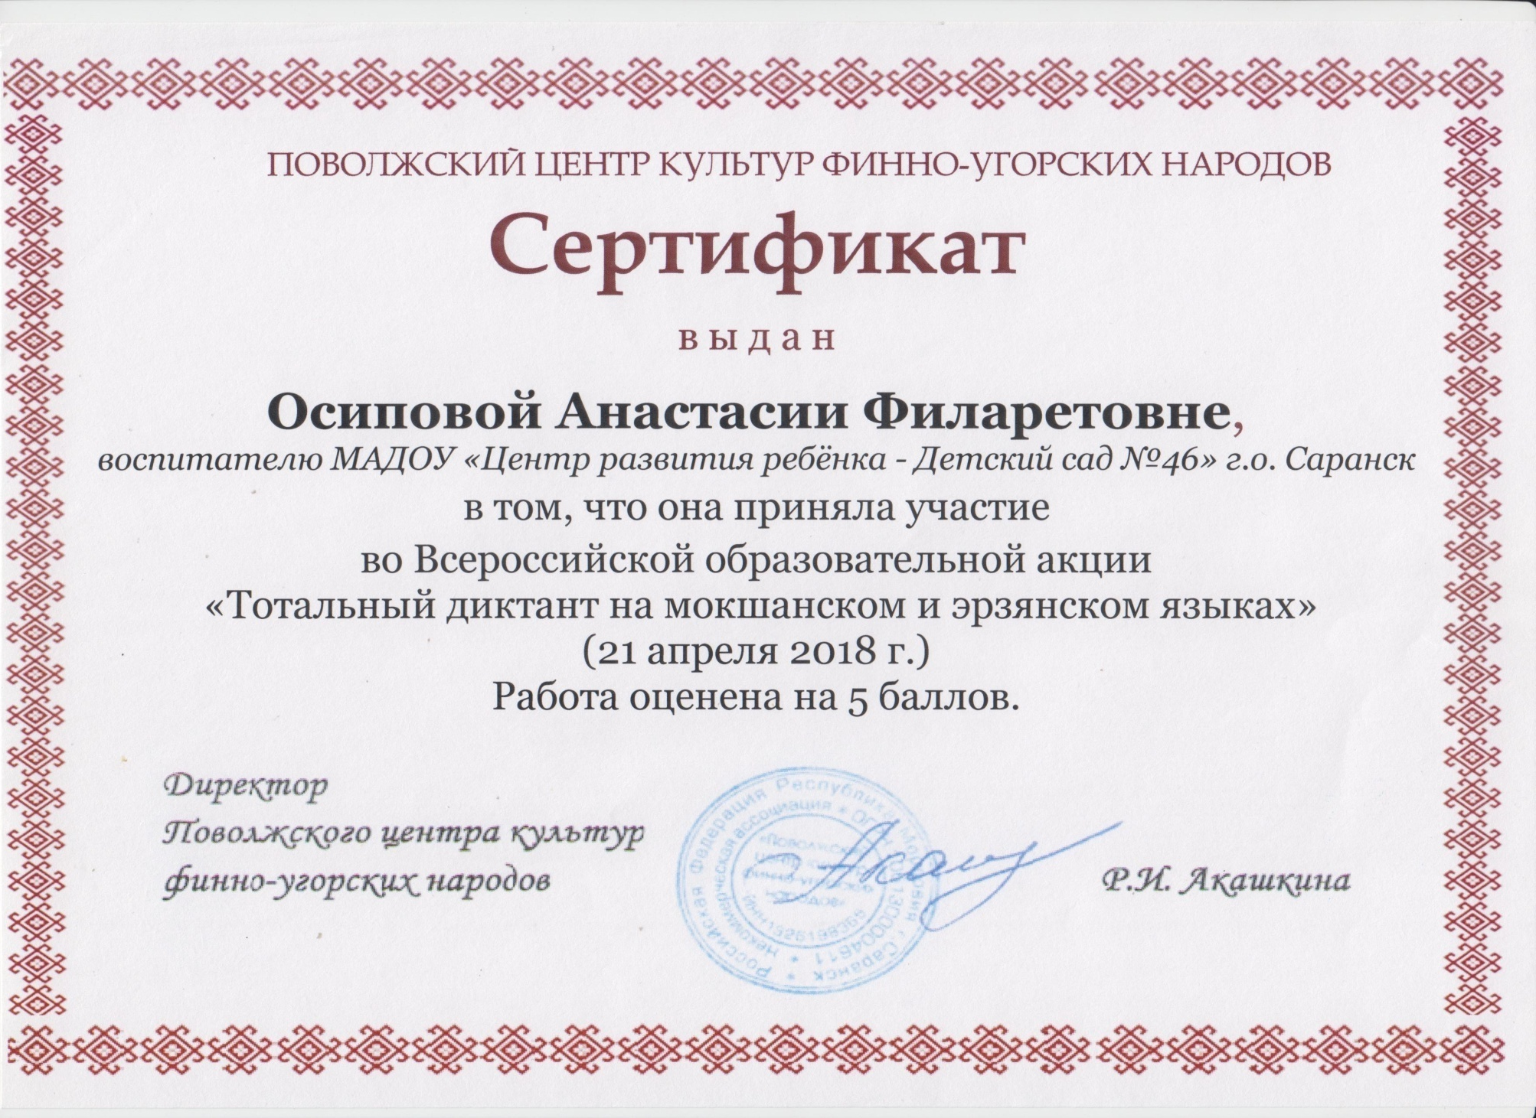
Российский уровень - 3

Slide 36
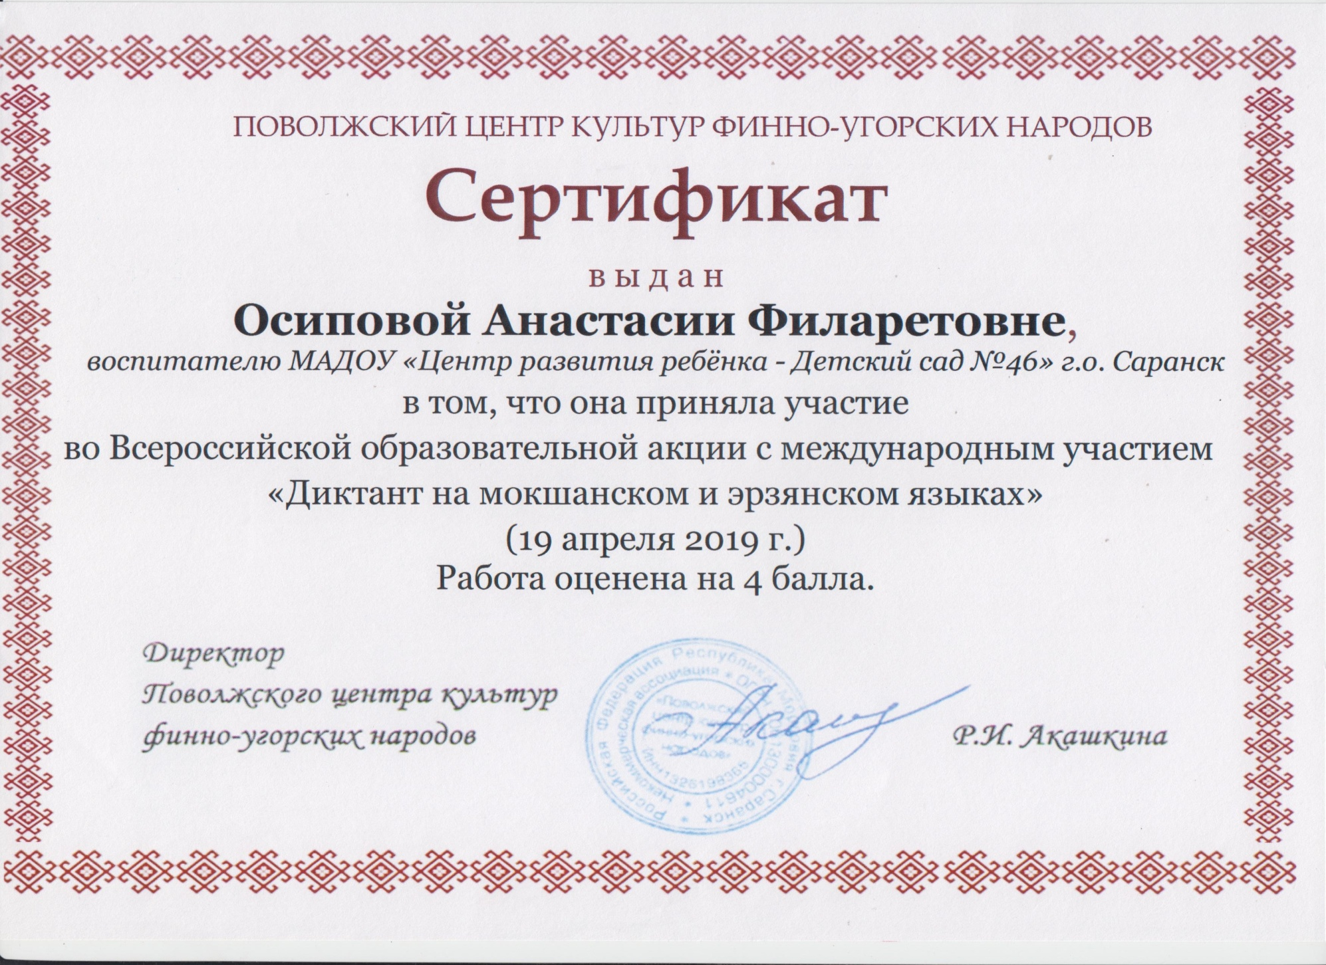

Slide 37
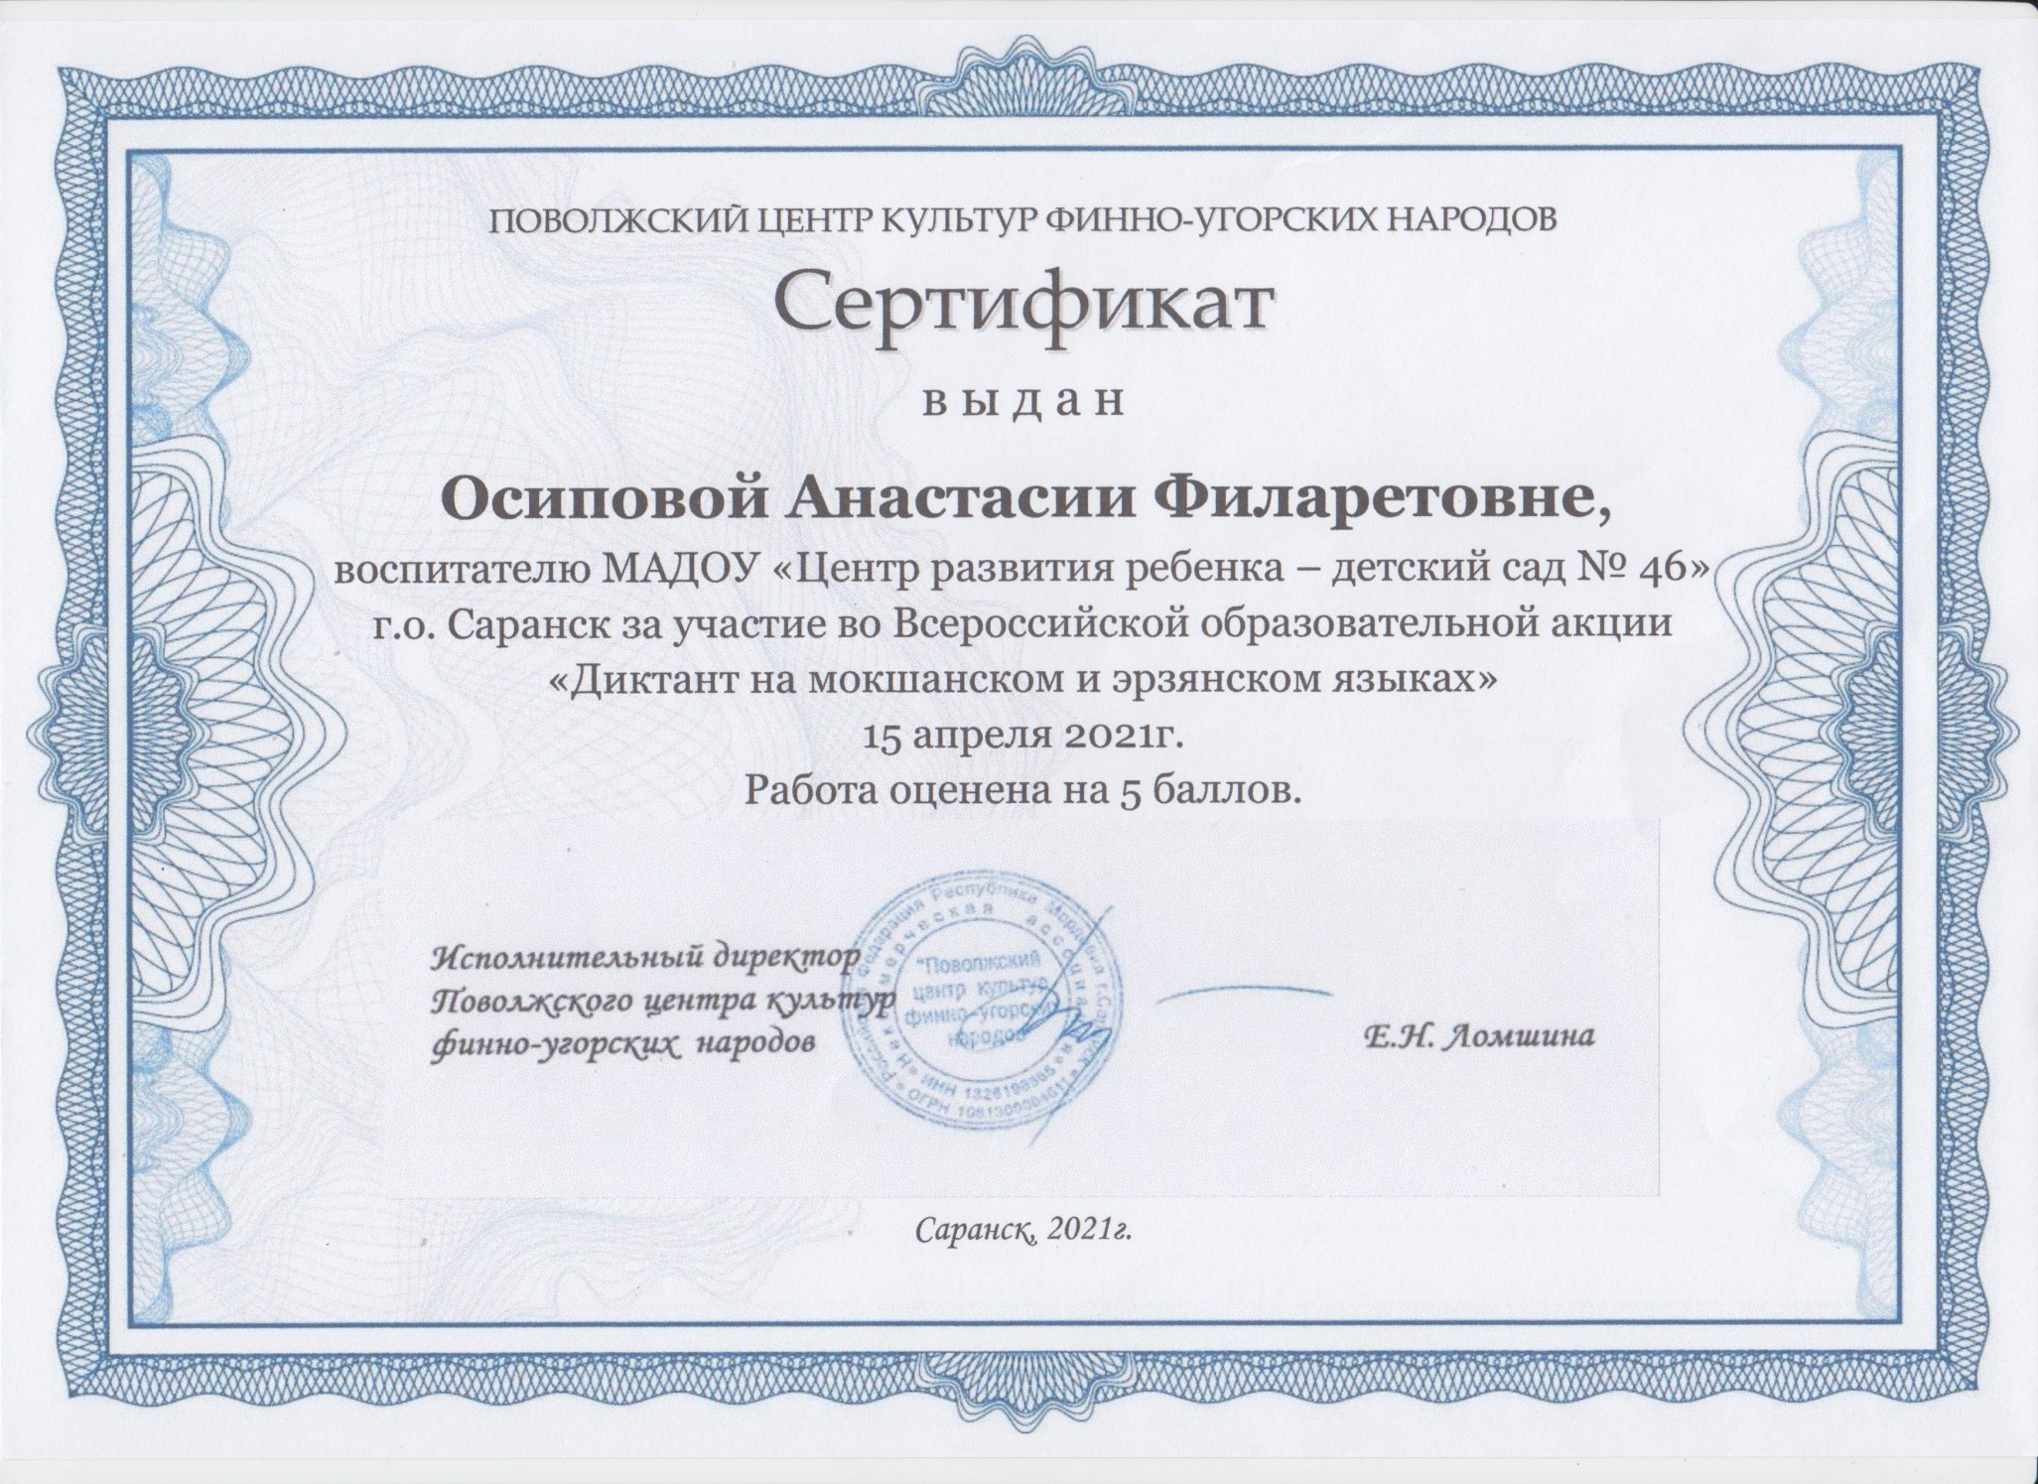

Slide 38
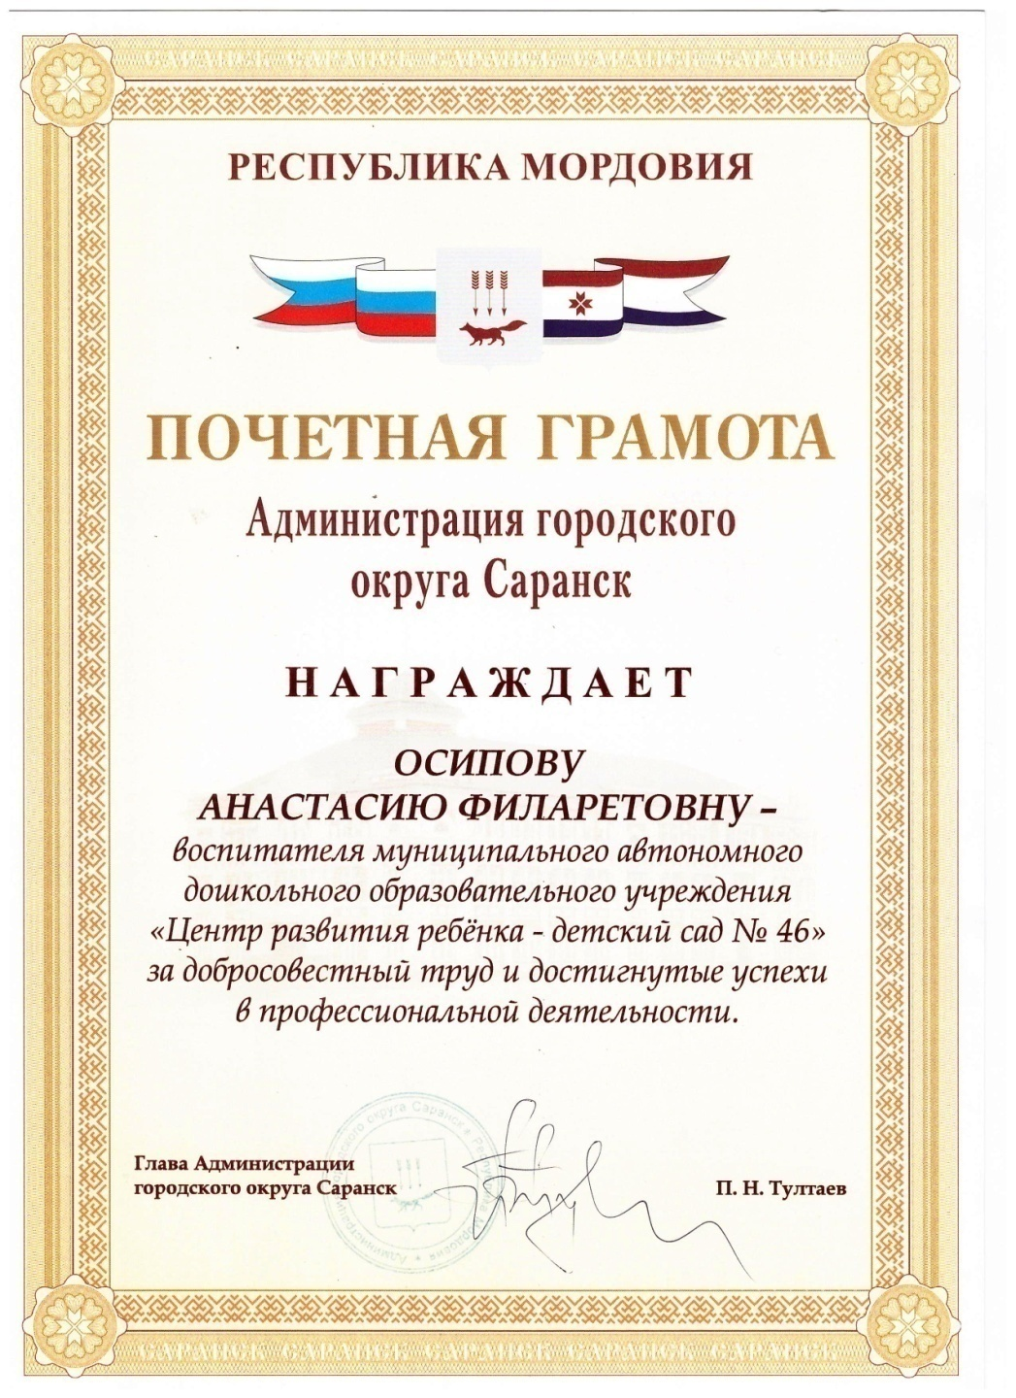
Награды и поощрения

Slide 39
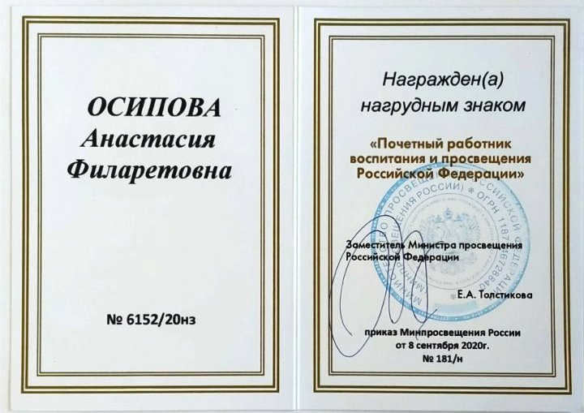

Slide 40
